Slide 1

KÖZMEGHALLGATÁS TARJÁN, 2025. november 26.

Slide 2

BESZÁMOLÓ 2025
KÖZMEGHALLGATÁS
TARJÁN, 2025. november 26.

Slide 3

TARTALOM
01
Köszöntő
02
Testület, hivatal
03
Gazdálkodás
04
Beruházások
Ülések, döntések
2025-es gazdálkodási év főbb adatai
Építések, felújítások, fejlesztések
05
Rendezvények, civil szervezetek
Ünnepségek, megemlékezések, társadalmi élet
07
Tervek, elképzelések 2026-ra

Slide 4
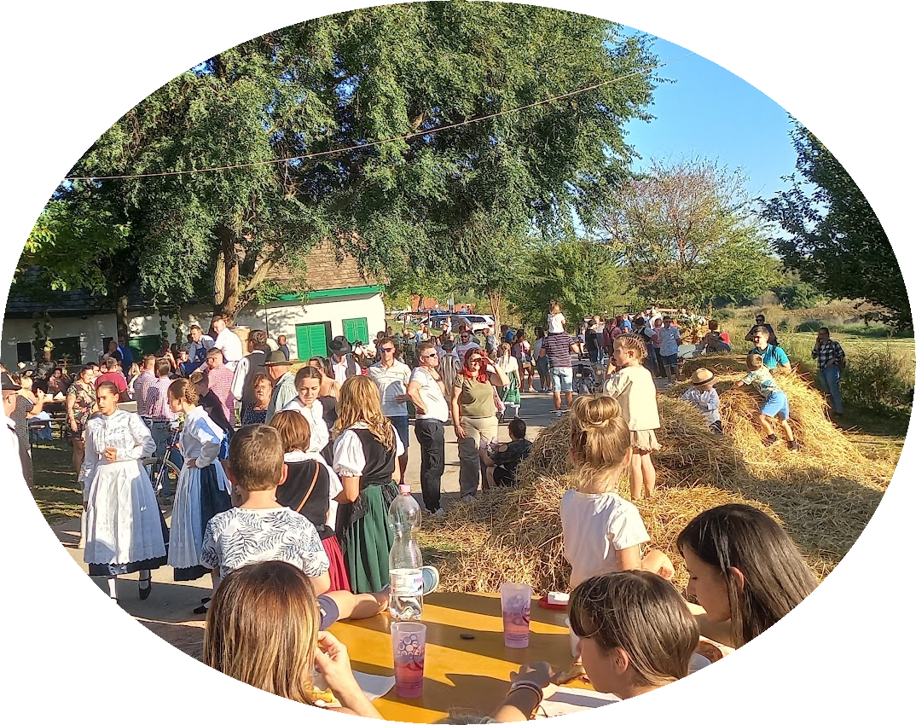
01 Köszöntő

Slide 5
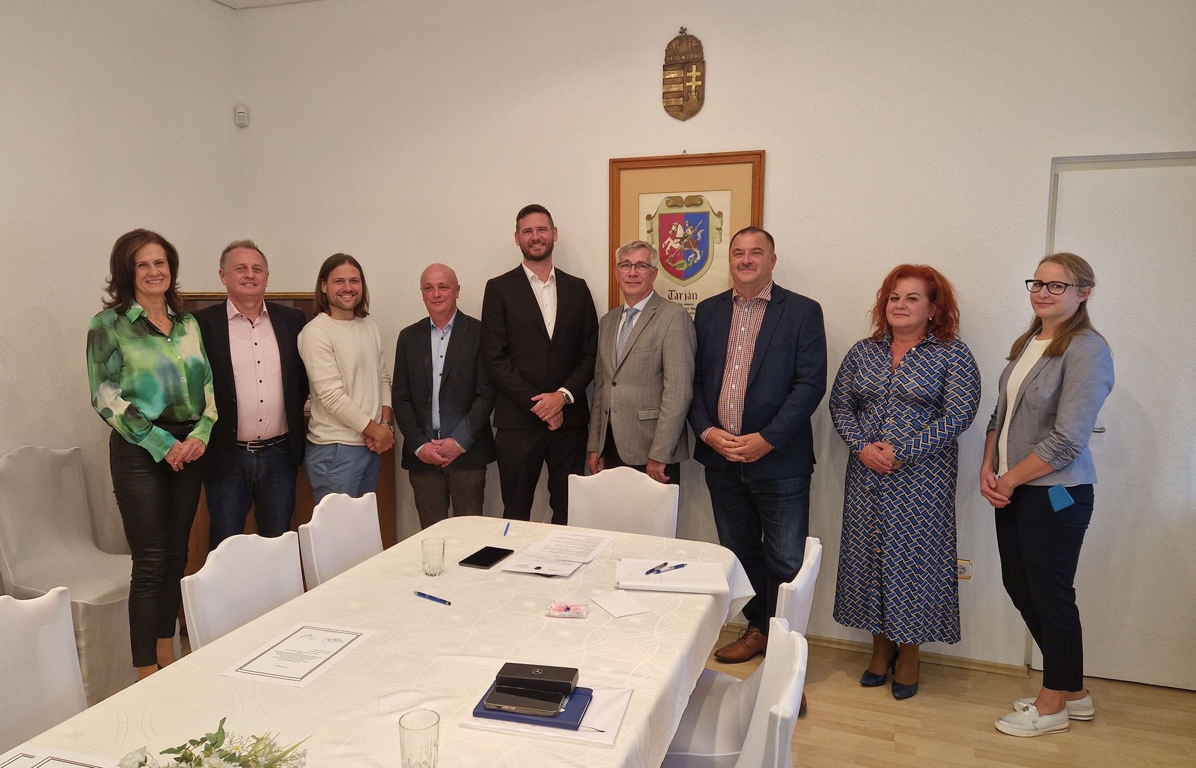
02 Testület tagjai
Testület tagjai:
Bereczkiné Pilczinger Magdolna
Fülöp István
Bereczki Gábor Lajos
Kiss Gergő
Kailbach Attila
Alpolgármester:
Schneider Martin
Polgármester:
Klinger Tamás
Önkormányzati és a Német Nemzetiségi Önkormányzat képviselői

Slide 6

02 Testület, hivatal tevékenysége
Testületi ülések száma: 9+1 közmeghallgatás
Rendeletek száma: 9 + (3) db
Határozatok száma: 79 db
Megvitatott témák száma: 80 db

Slide 7
02 Testület, hivatal tevékenysége
Tarjáni Polgármesteri Hivatal ügyirat-forgalma (2025.01.01.- 2025.11.26.)
eljárások száma: 1.881 db
keletkezett iratok: 5.052 db
döntések: 643 db
anyakönyvi ügyek: 58 db
születések száma: 17 db
házasságkötések száma: 13 db
halálesetek száma: 24 db
elektronikus anyakönyvi bejegyzések: 225 db
Nagyobb volumenű feladatok:
56-os köz és Héregi út házszámozás
szelektív hulladékgyűjtő zsákok folyamatos osztása

Slide 8
Tervezett kiadások: 917.800.000 Ft
03 Gazdálkodás
2025-es gazdálkodási év főbb adatai
Tervezett bevételek: 756.465.000 Ft
ebből:
beruházási kiadás: 216.300.000 Ft
felújítási kiadás: 32.600.000 Ft
személyi juttatások: 425.100.000 Ft
dologi kiadások: 206.500.000 Ft
ebből:
előző évi pénzmaradvány: 197.331.381 Ft
adóbevételek tervezése: 203.150.000 Ft
állami norm. támogatás: 344.615.572 Ft
Tényadatok október 31-ig
Kiadások 10.31-ig : 542.984.064 Ft
Bevételek 10.31-ig: 733.498.056Ft
ebből:
beruházási kiadások: 66.773.115 Ft
felújítási kiadások: 11.704.449 Ft
személyi kiadások: 299.724.093 Ft
dologi kiadások: 149.812.050 Ft
ebből:
Óvoda bővítési pályázat: 69.479.000 Ft
Állami norm. támogatás: 290.856.937 Ft
Adóbevételek: 242.851.947 Ft
Versenyképes járások: 65.745.600 Ft

Slide 9
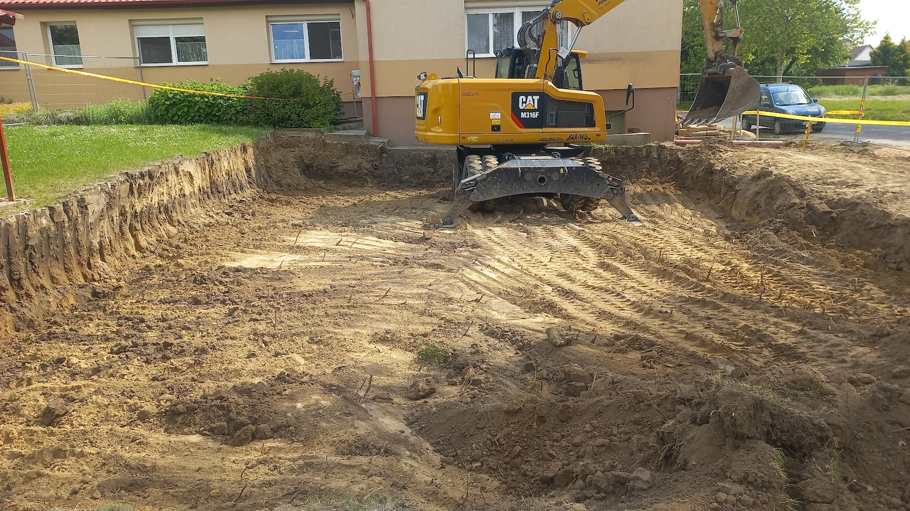
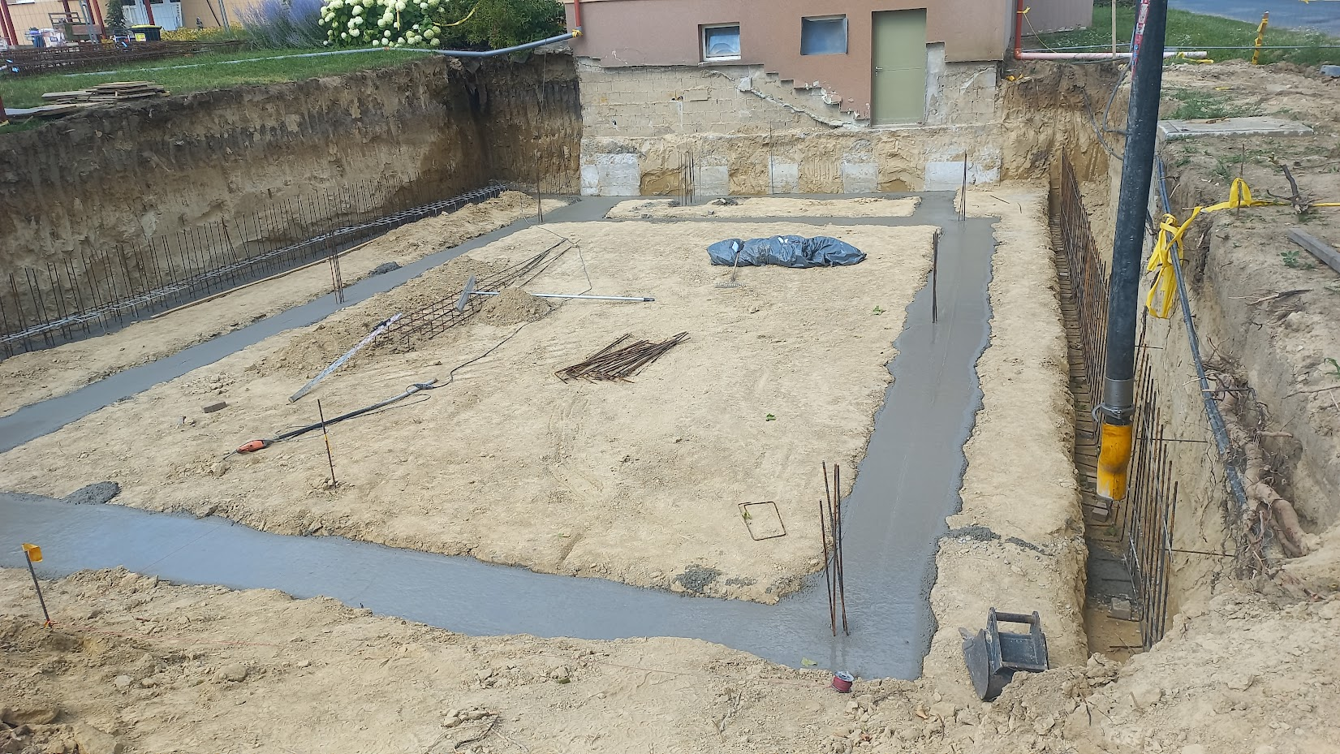
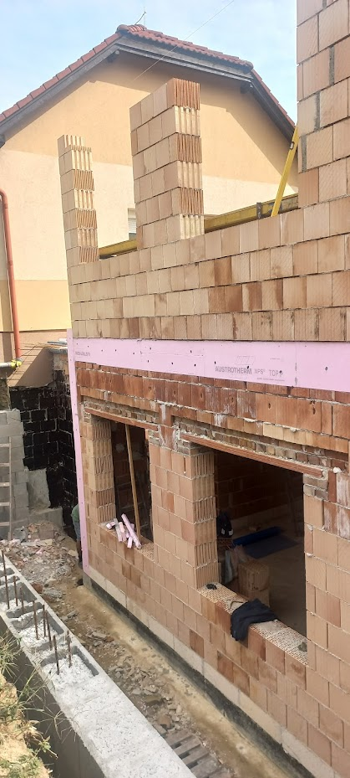
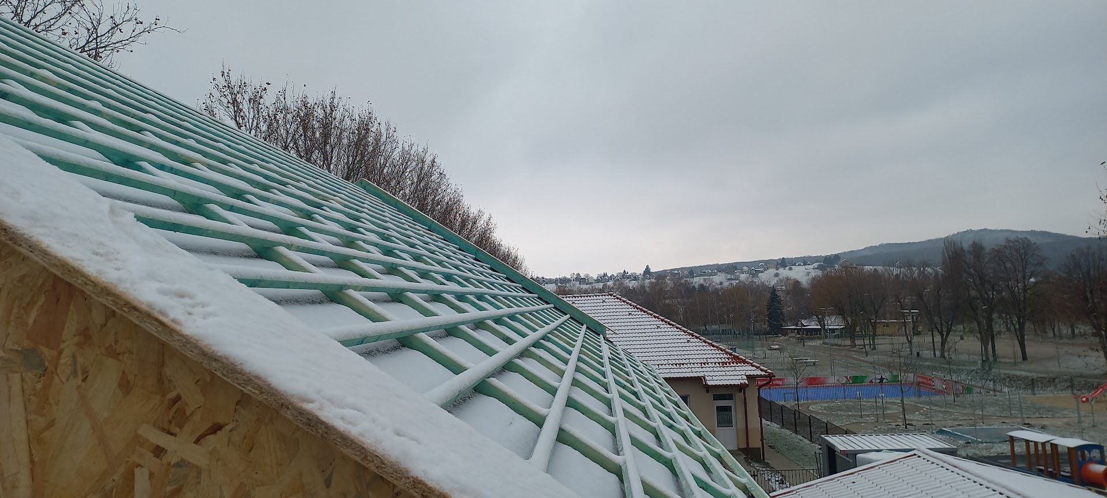
04 Beruházások
Településrendezés
Óvoda bővítés
Ajánlat: | 242.000.000,-Ft
Pályázat: | 150.000.000,-Ft
Önrész: | 92.000.0000,-Ft
61.000.000,- eddigi teljesítés
Kezdeti tervezési kiigazítások
Ütemterv szerint minimális csúszás

Slide 10
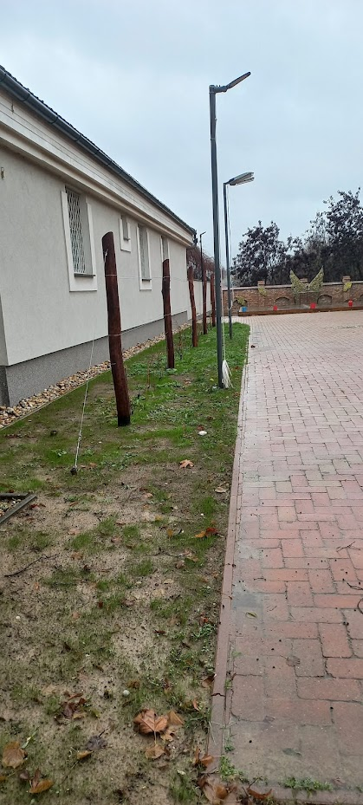
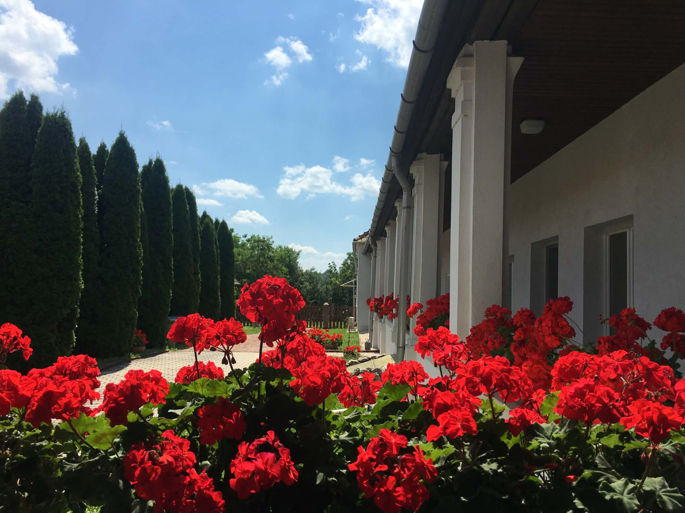
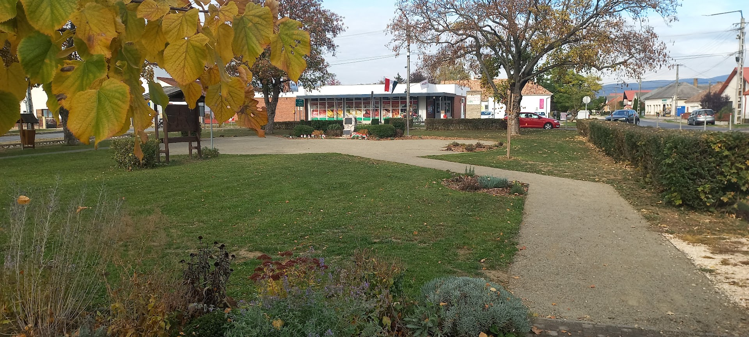
04 Beruházások
Településrendezés
Gyümölcsfa ültetés
Virágültetés ládákba, ágyásokba
Virágok téli tárolása / lámpaoszlop virágai
Tájház tuják kiszedése/szőlő ültetés
Staufenberg tér parkosítás + segítők a virágosításban
Kálvária gallyazás

Slide 11
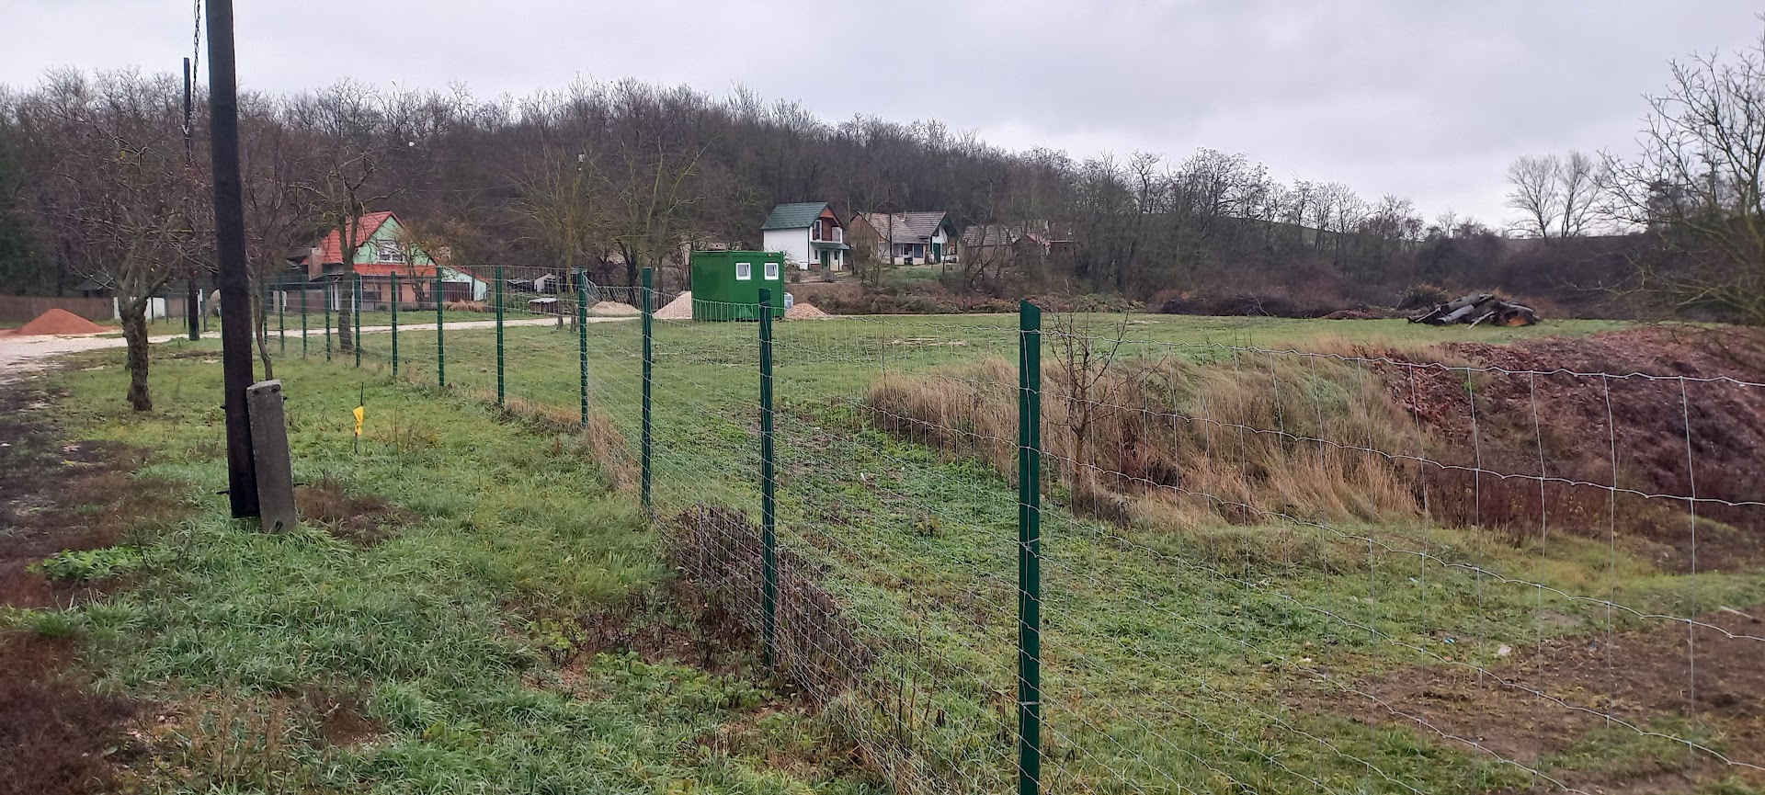
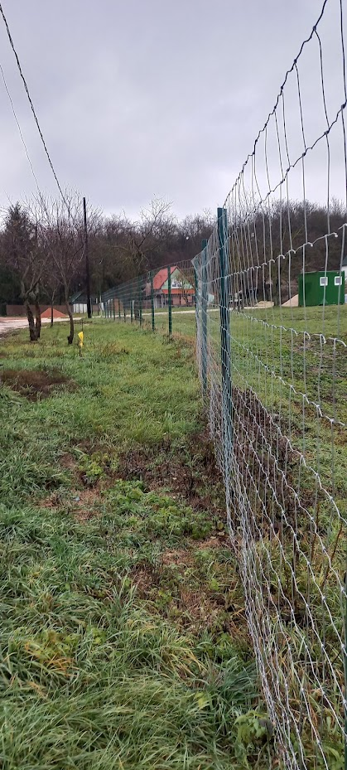
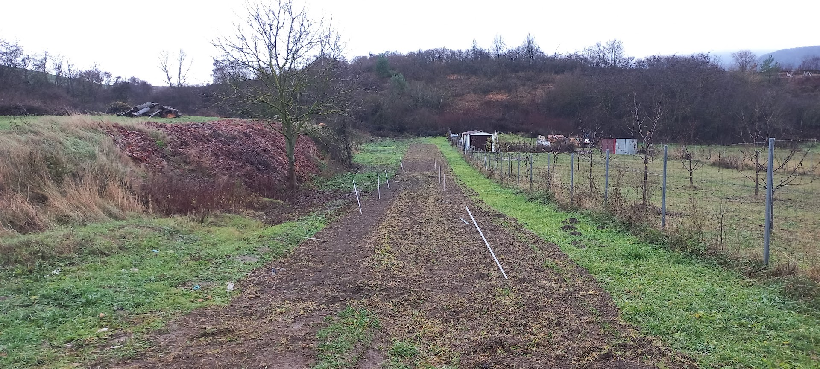
04 Beruházások
Településrendezés
Áglerakó kerítésépítés és tereprendezés (Lebukti)
A tárolóhely nyitva tartása
tavaszi időszakban: március, április hónapokban
őszi időszakban: október, november hónapokban
kedd: 10:00 – 12:00
péntek: 14:00 – 16:00

Slide 12
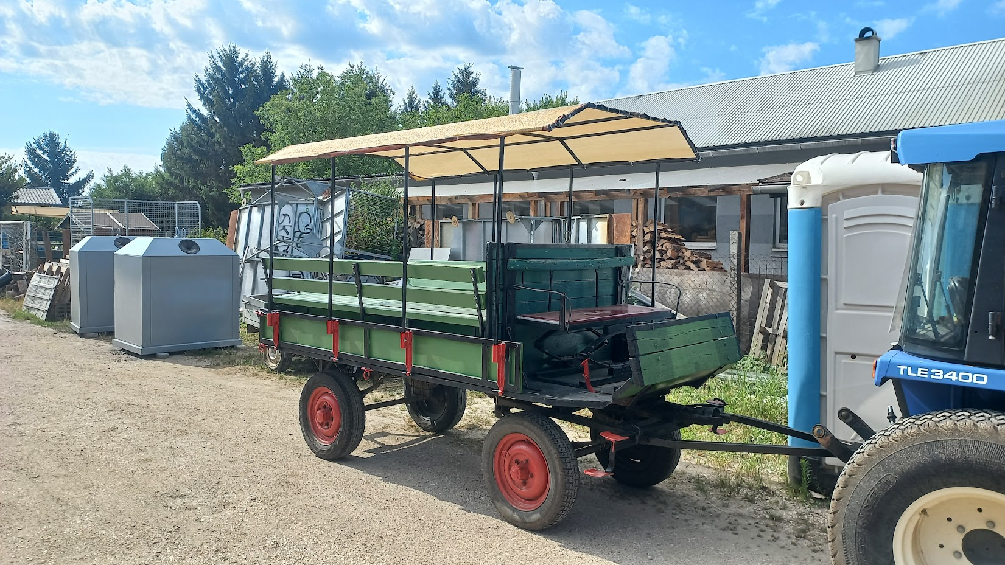
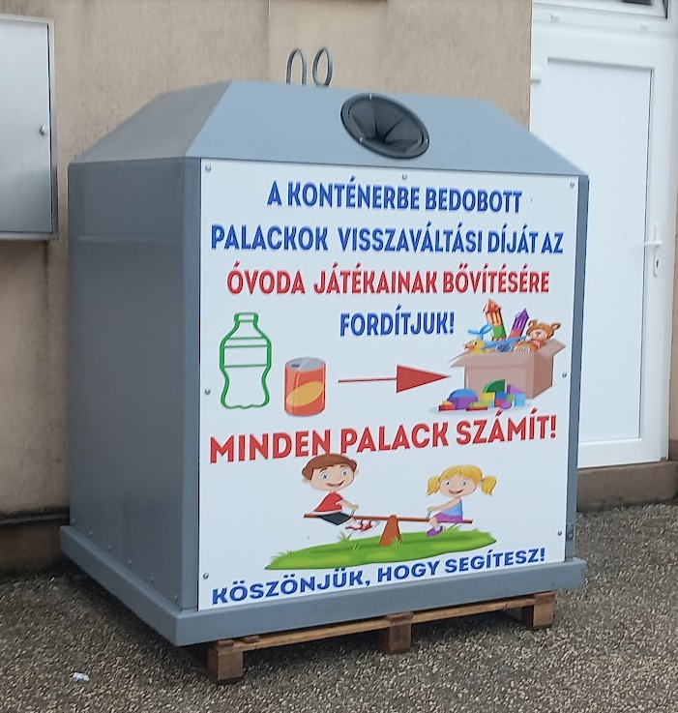
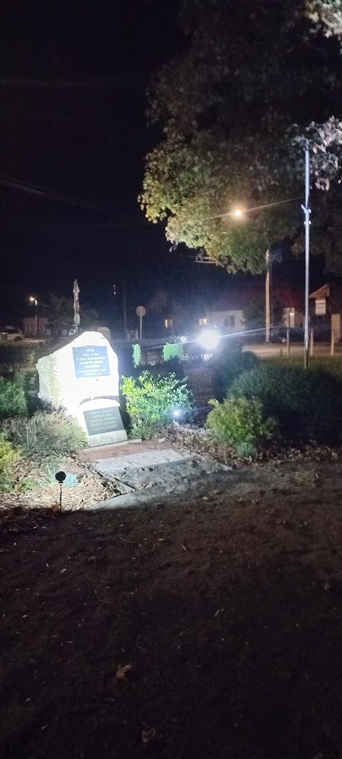
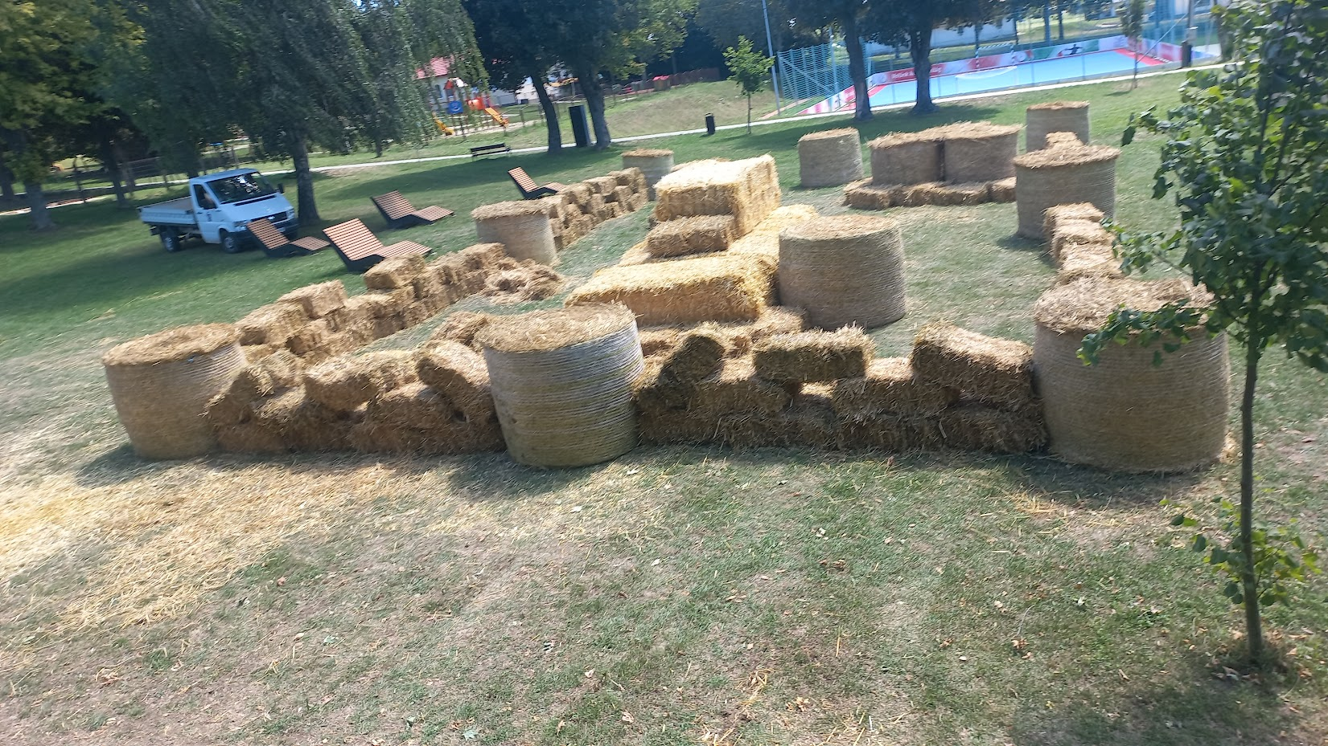
04 Beruházások
Településrendezés - kreatív
2 db lovaskocsi felvonulásokra/ovisoknak/vendégeknek / táborozóknak
Konténer palackgyűjtő 100.000,-Ft + 100.000,- adomány óvodának játékokra
2 x szalma ugrálóvár
Díszkivilágítás: Hivatal + 56-os emlékmű + Betelepítési emlékmű

Slide 13
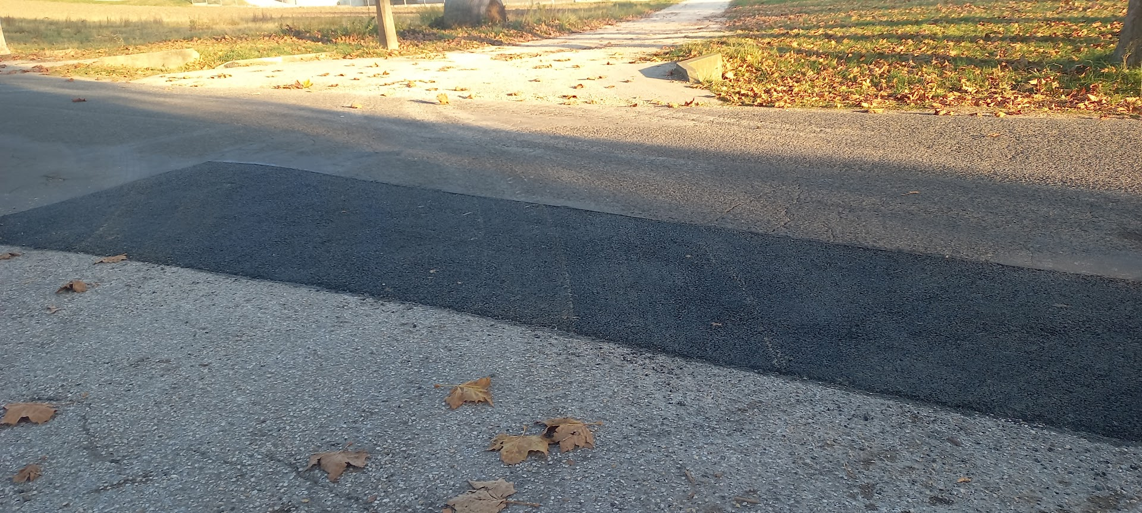
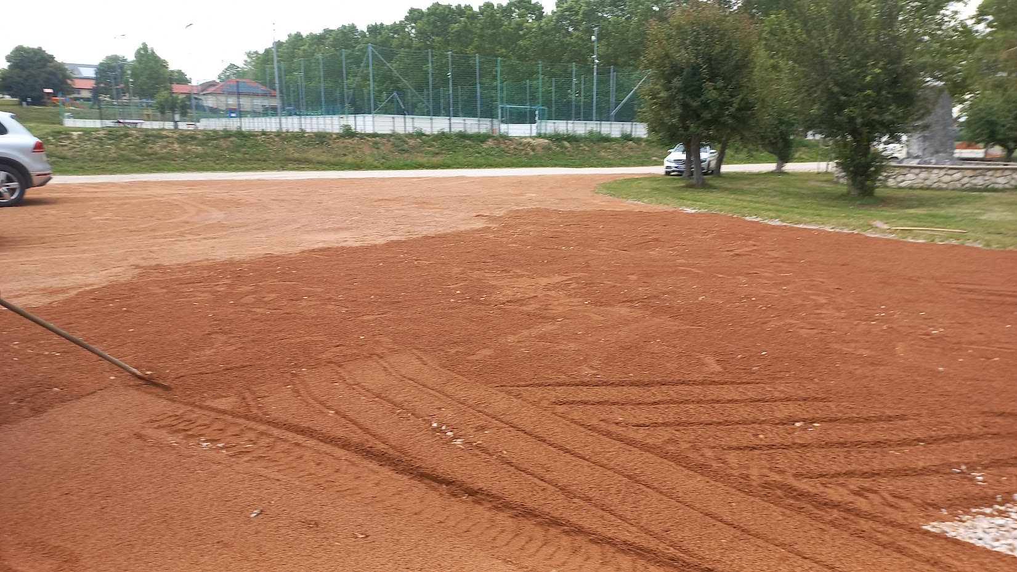
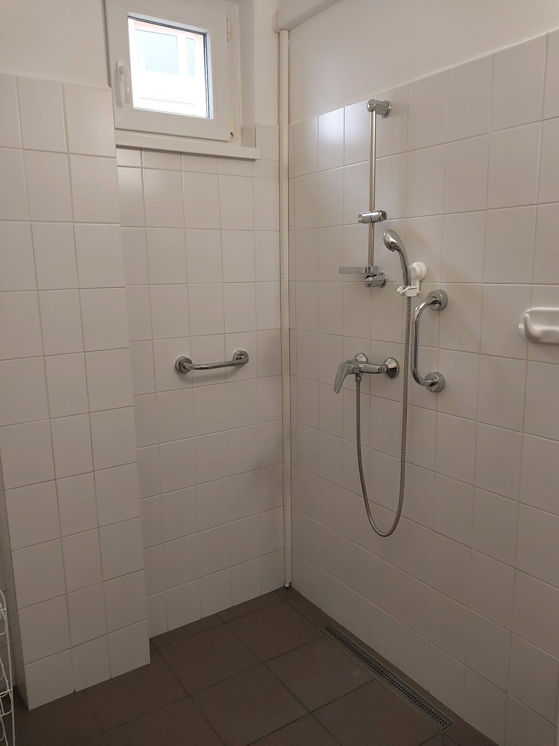
04 Beruházások
Településrendezés
Hőszivattyú sportcsarnokba
Kultúr parketta lakkozás
Vízlágyító sportcsarnokba
Idősek napközije zuhanyzócsere
Villanyóra + kamera áglerakó
Utak szegélyének feltöltése + Halastói út szegélyének feltöltése
Szökőkút murvázás
Buszmegálló felújítása Tatai utcai

Slide 14
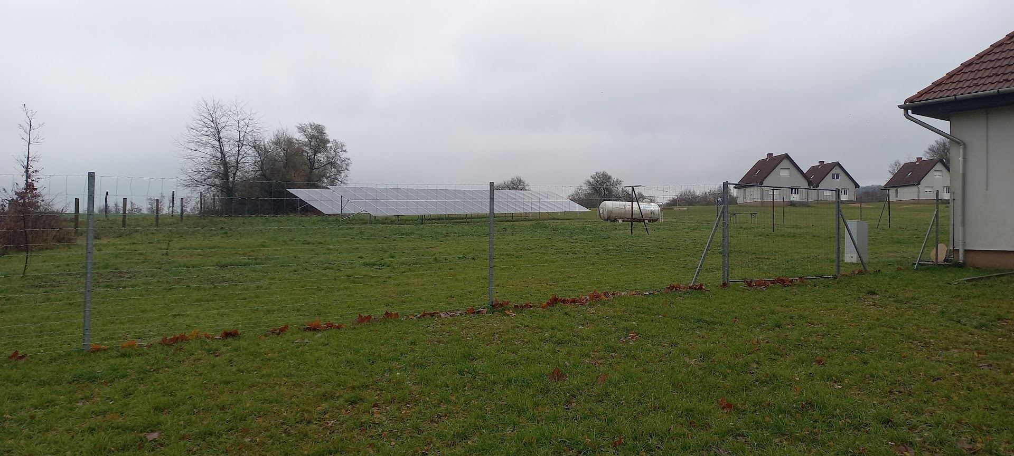
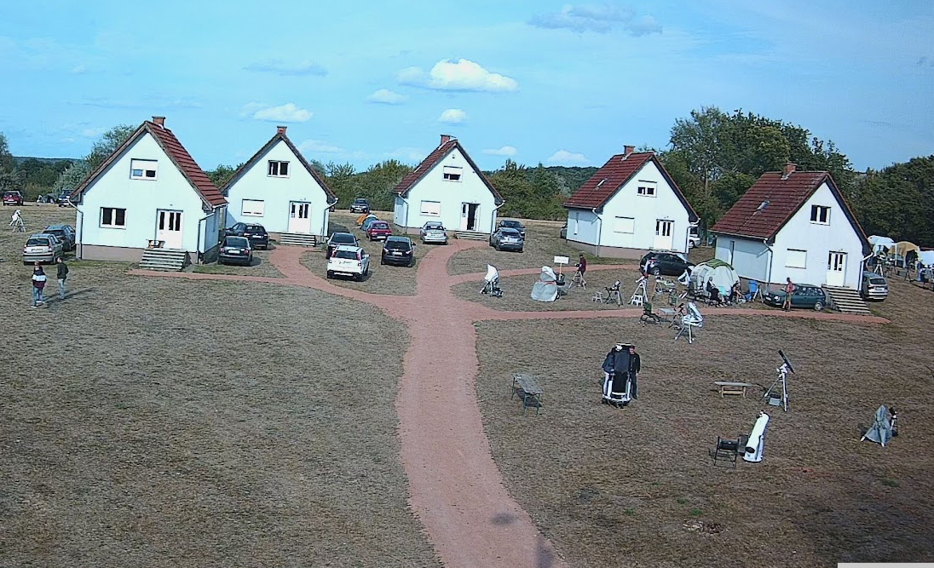
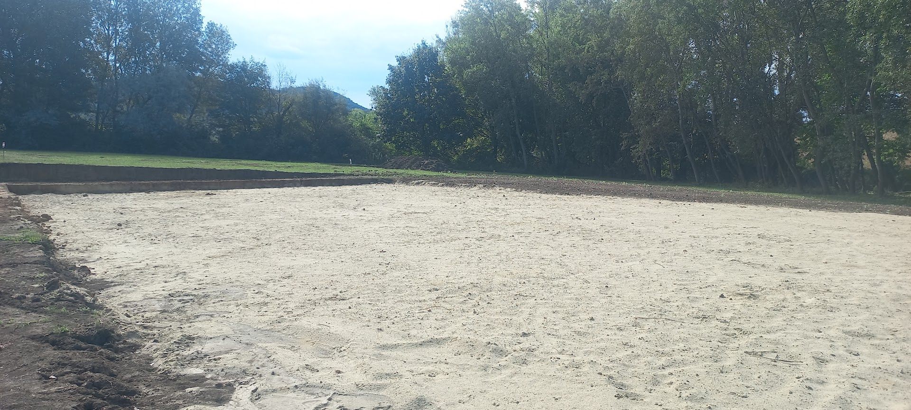
04 Beruházások
Tábor
Napelem park előkészítés
Napelem park kerítés
Hőszivattyú előkészítés
Strandröplabda pálya kialakítása
Gyalogutak kialakítása
Folyamatos karbantartási és üzemeltetési munkák

Slide 15
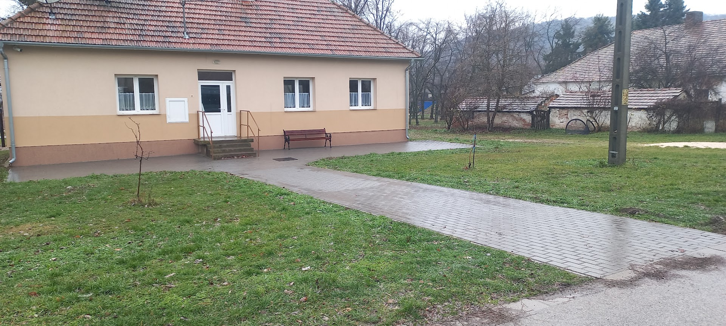
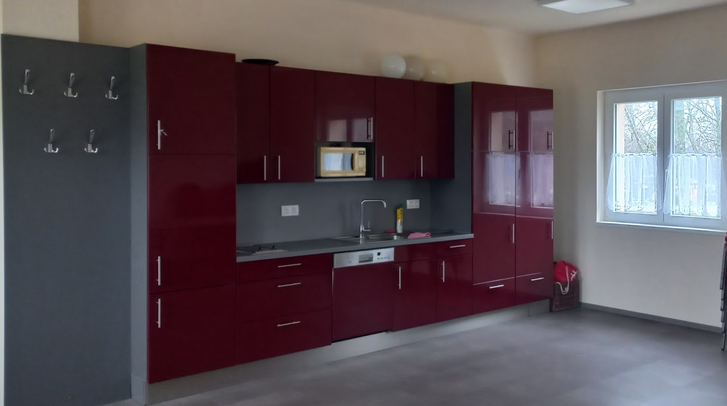
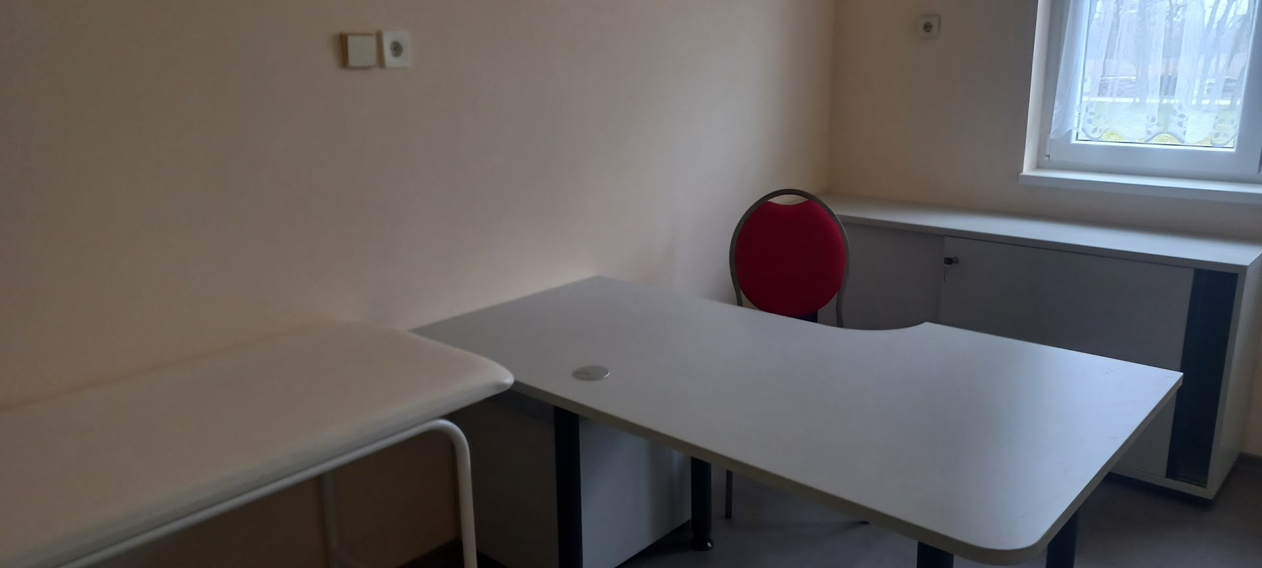
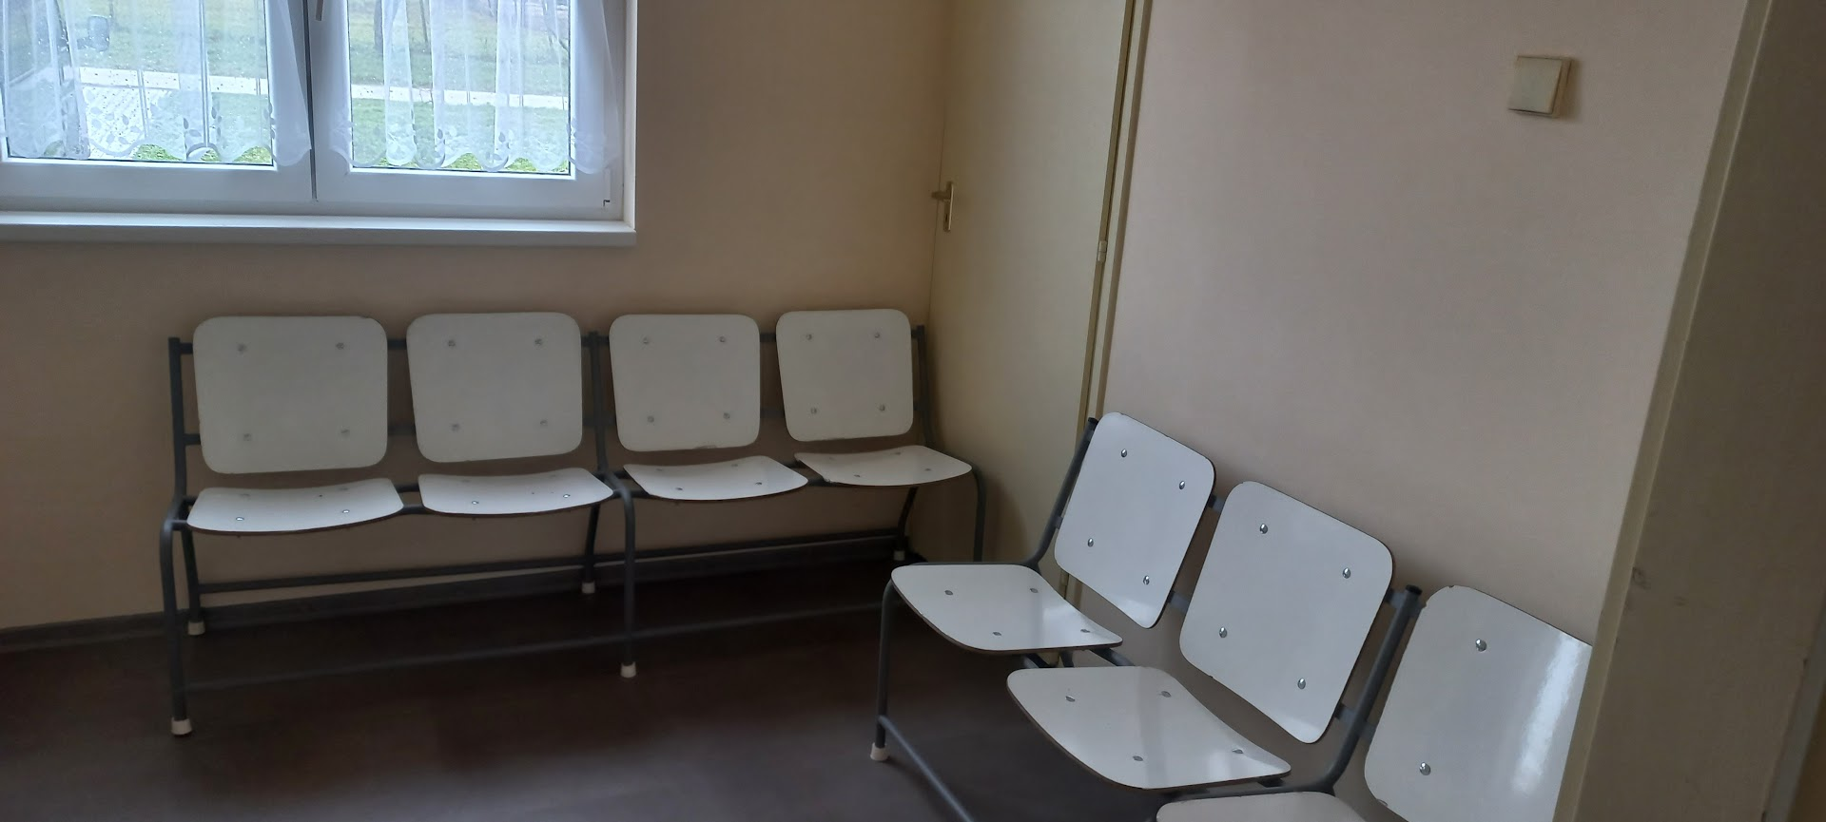
04 Beruházások
Tornyópuszta
Buszmegálló felújítása
Közösségi ház belső kialakítása
Közösségi ház járda burkolás

Slide 16
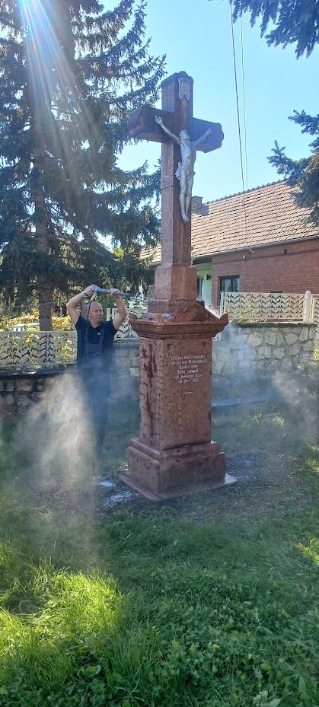
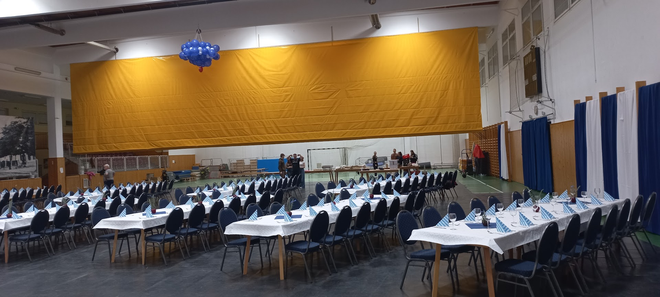
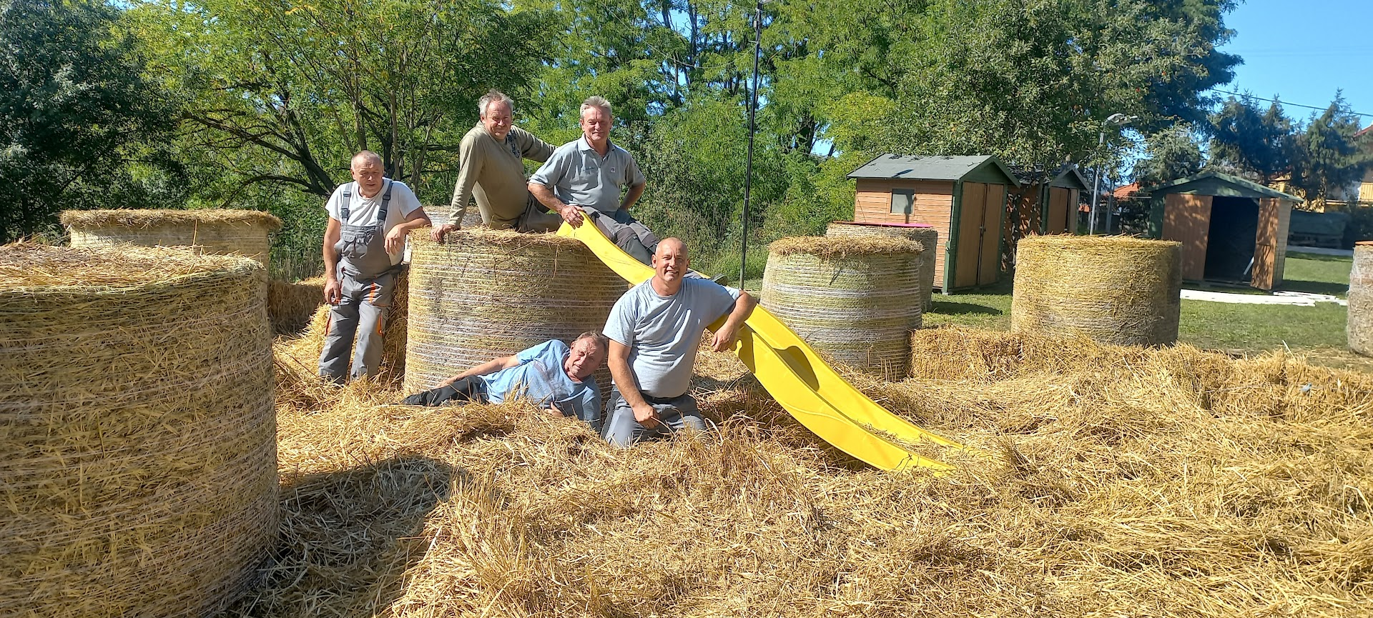
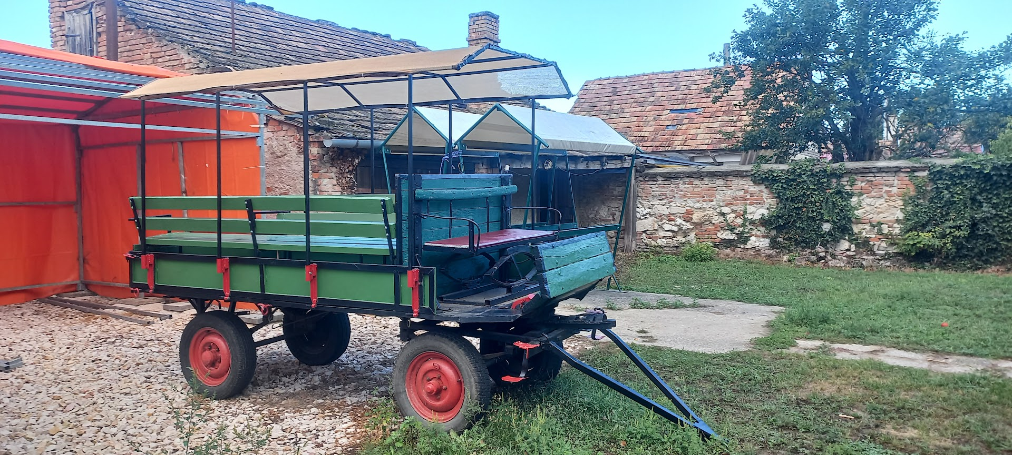
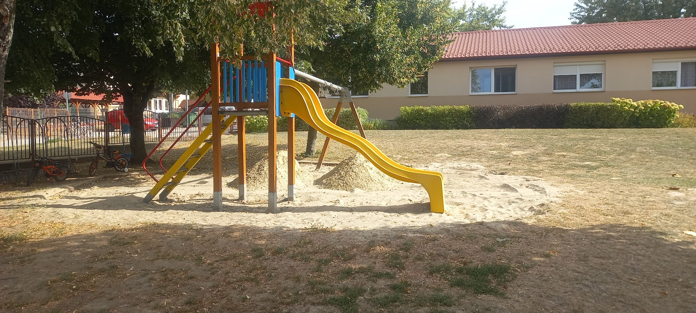
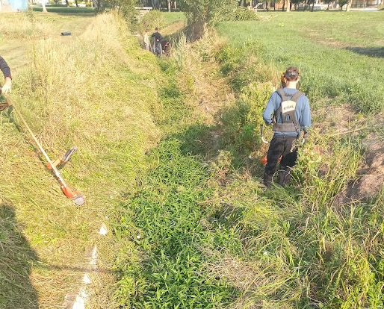
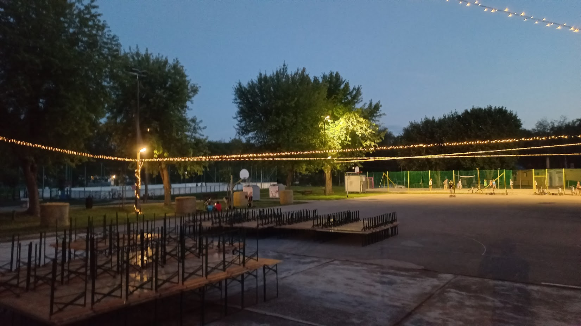
04 Beruházások
Rendszeres karbantartási / üzemeltetési munkák
Karácsonyi díszítés le/fel
Svábbál be/kipakolás
Virágosítás/öntözés
Szemétszedés
Takarítás
Tuskózások
Fűnyírás
Árok teljes tisztítás
Ovi homokozók rendbetétele
Kálvária nyírás/gallyazás
Temető fűnyírás/szemétszedés
Szalmajátszóház Utcabál/Szüreti
Kisebb kátyúzások
Intézmények karbantartás/javítás
Rendezvények berendezése (asztal/pad/szék/stb.

Slide 17
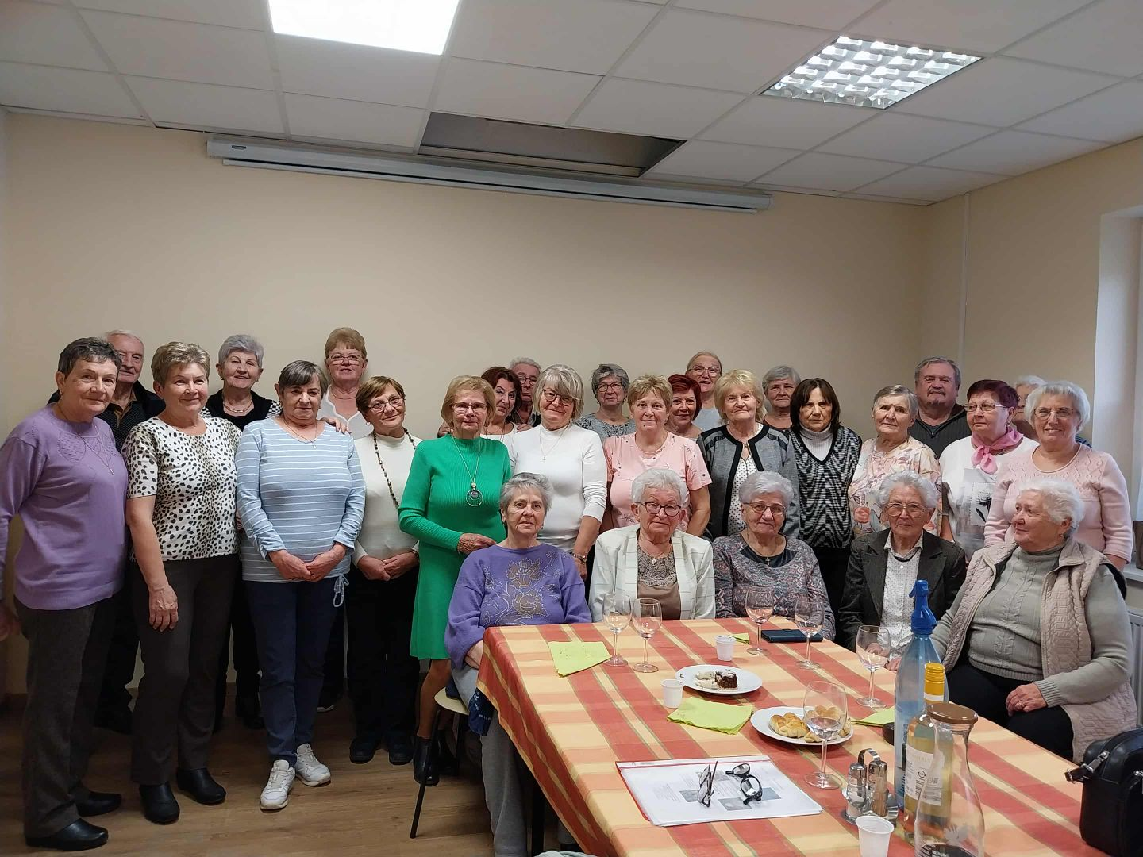
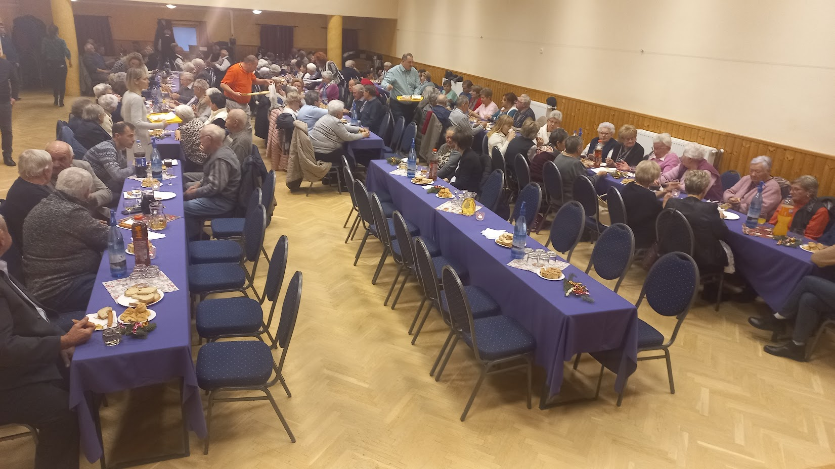
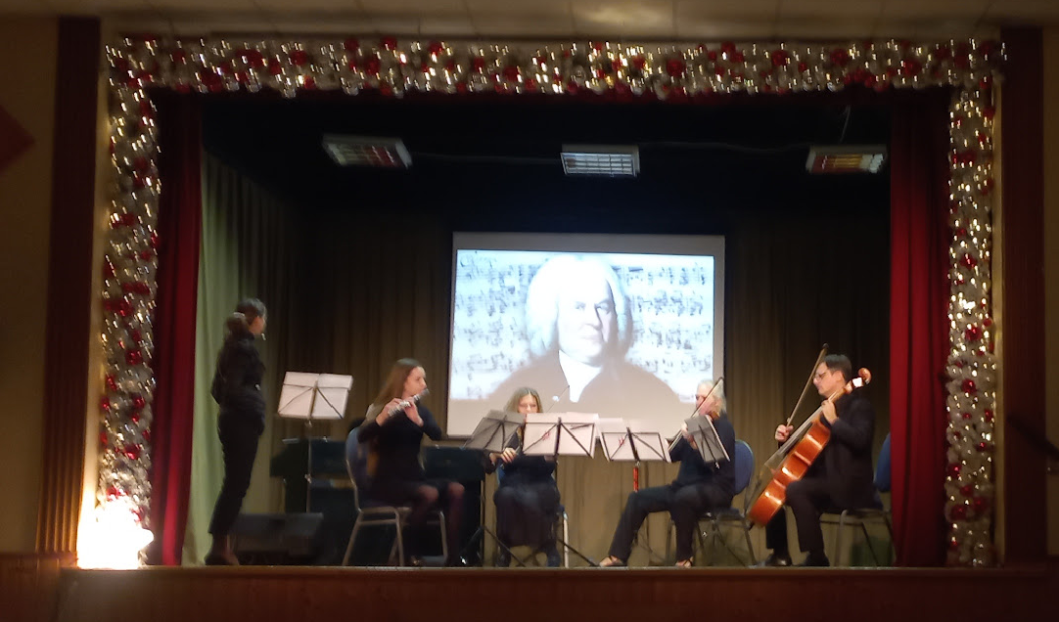
05 Rendezvények, civil szervezetek
Egyesületek háza Jókai6
Közösségi ház Kultúr
Tájház
Baglyas Park
Tábor
Önkormányzati program
és egyéb program:
Egyesületi megbeszélések, magánrendezvények
intézményi foglalások
(ovi, iskola, önkormányzat)
Önkormányzati program
és egyéb program:
Egyesületi rendezvények, színház, koncert, edzések, tornák, bálok, esküvők
Önkormányzati program
és egyéb program:
Egyesületi rendezvények, ádventi hétvégék, napközis táborok, látogatók, esketés
Önkormányzati program és egyéb programok:
Óvodai, iskolai látogatások
koncert,
nyílt nap

Slide 18
05 Rendezvények, civil szervezetek
Közösségi ház Kultúr/Tájház
Egyesületek háza Jókai6
Rendszeres programok:
Jóga, Gerinctorna, Tarjáni Fúvószenekar próba
Mazsorett próba, Asztalitenisz, Hip-hop
2025 rendezvények:
Idősek napja, Márton napi bál, Színházi előadás az iskolásoknak, Iskolai október 23-i műsor, Déryné program keretében színház, Színház/koncert az iskolásoknak, Iskolai zenei program, Bacchus borverseny, Iskolai Március 15-i műsor, Újévi koncert
Rendszeres programok:
Dalkör, Baba-Mama klub, Papírfonó szakkör,
NNI szakkörök, Mézeskalács sütők, Nyugdíjas klub
2025 rendezvények:
Filmvetítés, Dalkör sütés, barkácsolás, iskolai versenyek, megbeszélések, Mézikék sütés, Baráti Kör összejövetelei
Közösségi ház Tornyópuszta
Rendszeres programok: Tornyópuszta Fejlődéséért Egyesület rendezvényei
Notes:
, Tánccsoport próba, TIK? Balett-vagy azt nem akarod? Jókai: Meridián torna, Sütőklub
Szilveszteri bál, a kórustalálkozó a sporiban volt, vagy szándékos a kultúr? iskolai megyei versenyek, Kultúr: , , ,
Tábor: Koncert, csillagtúra, Ifj. találkozó
Jókai:

Slide 19
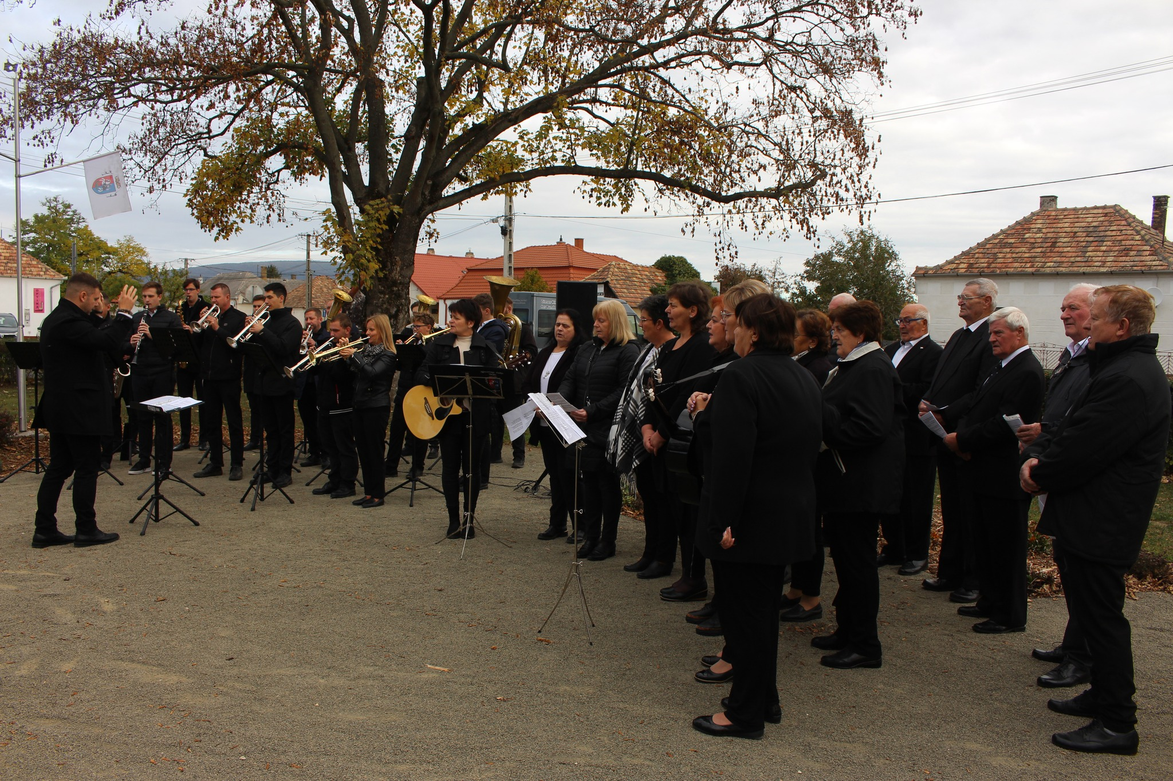
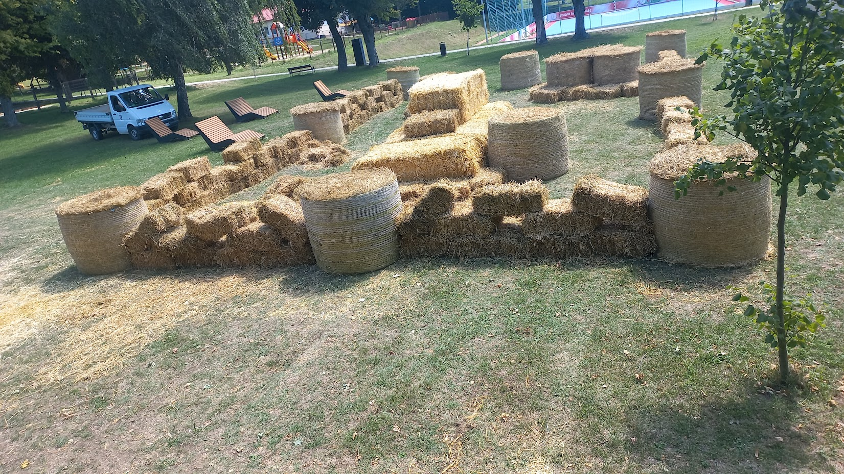
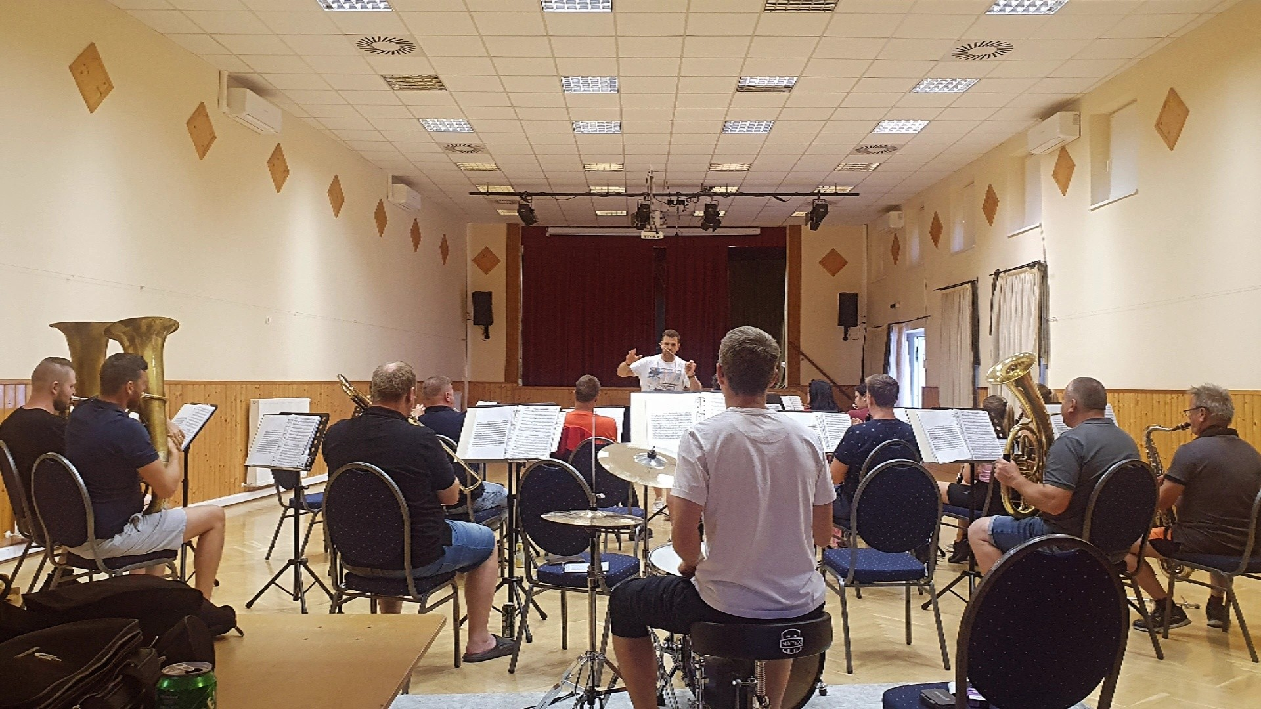
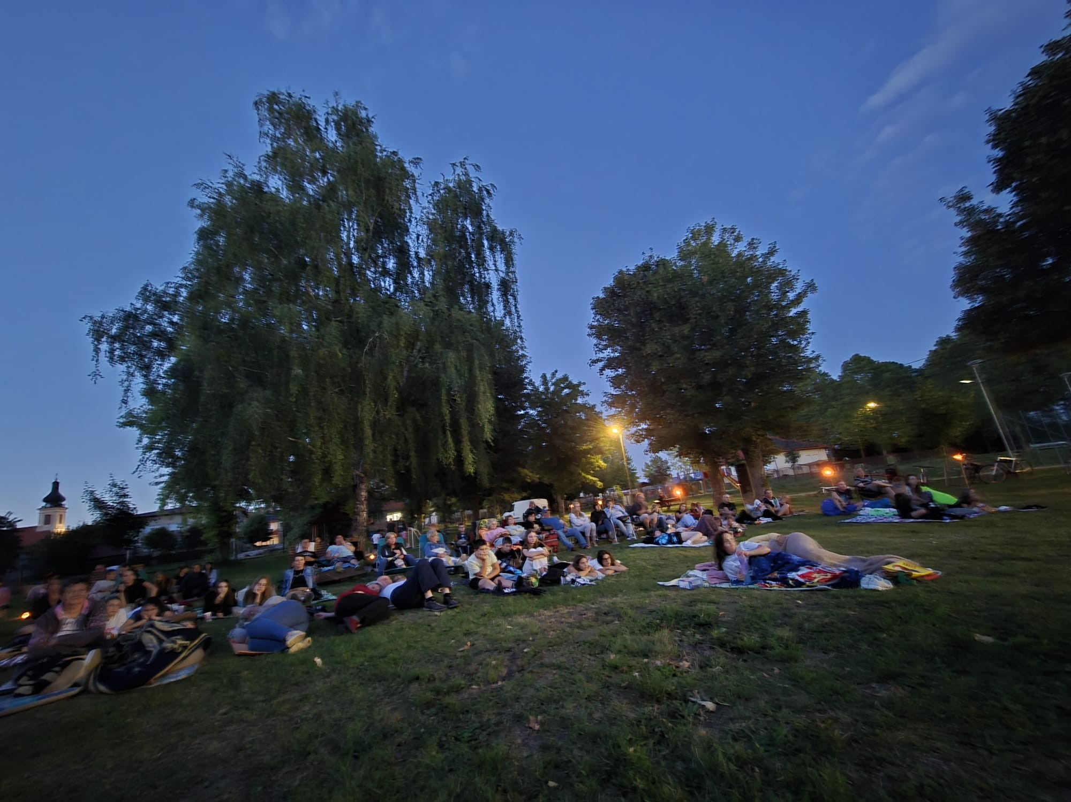
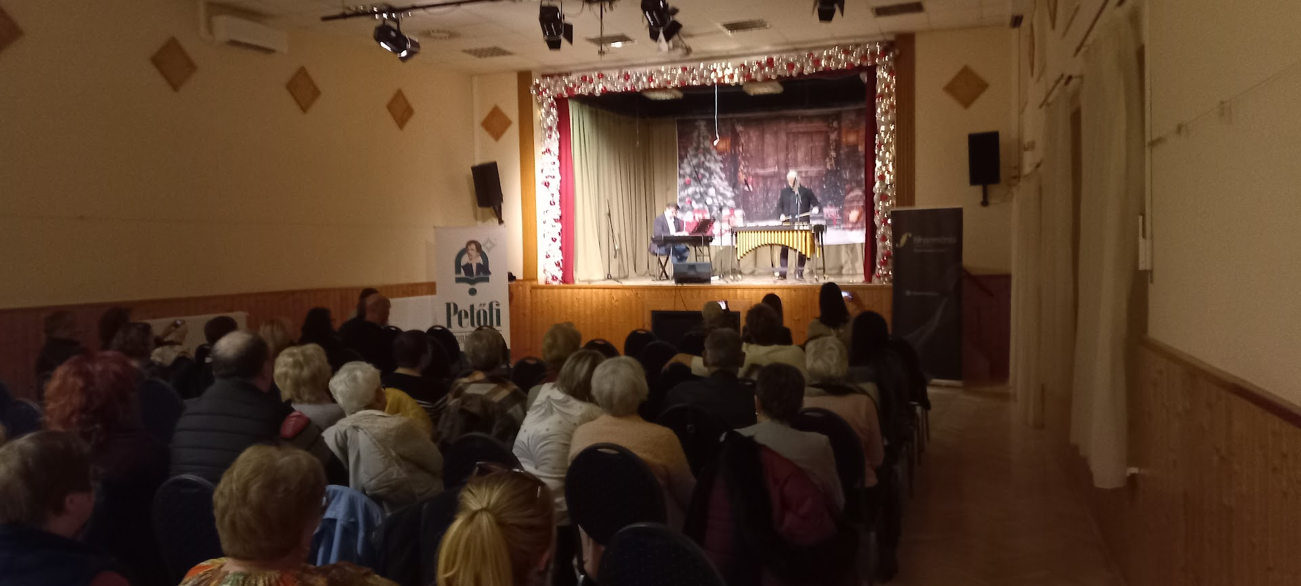
05 Rendezvények, civil szervezetek

Slide 20
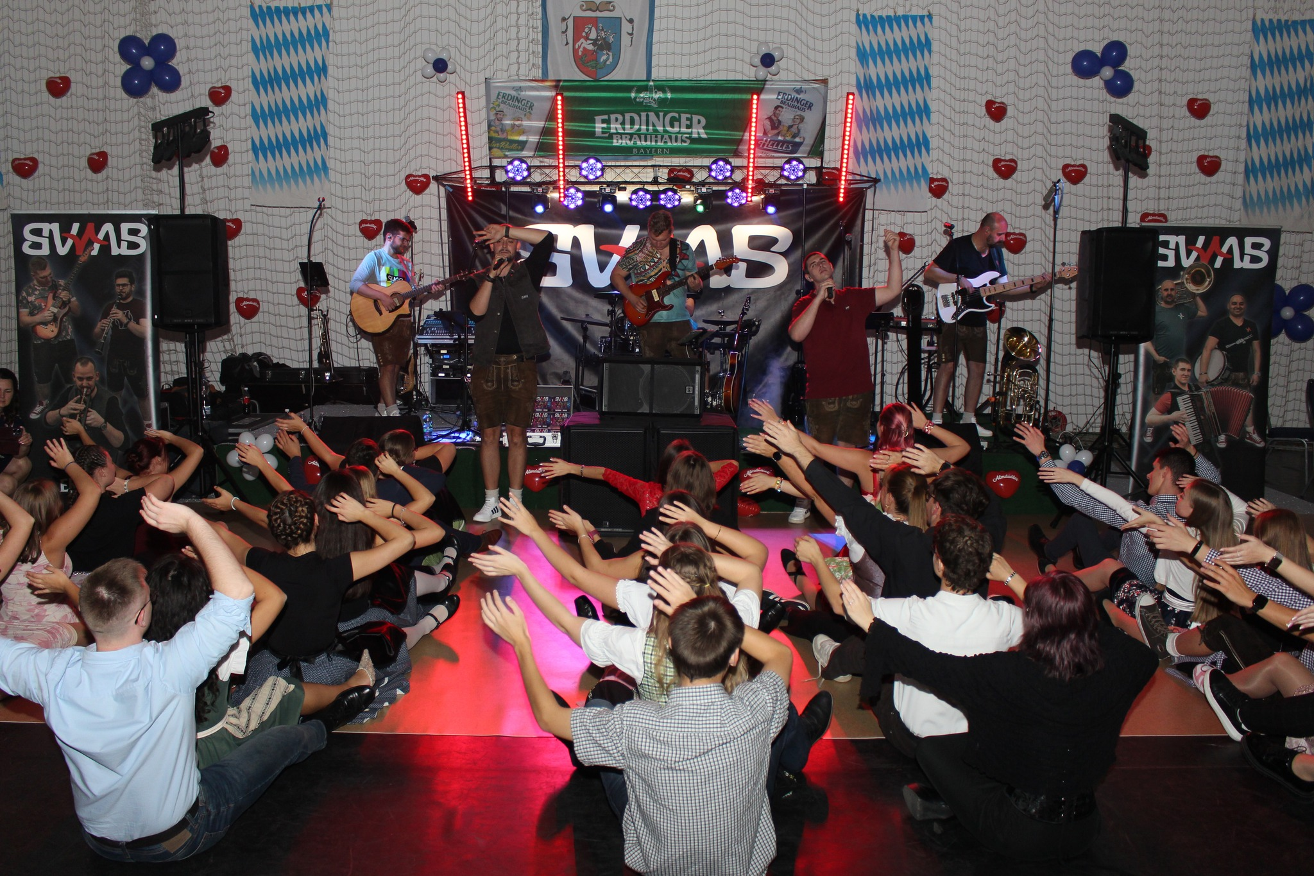
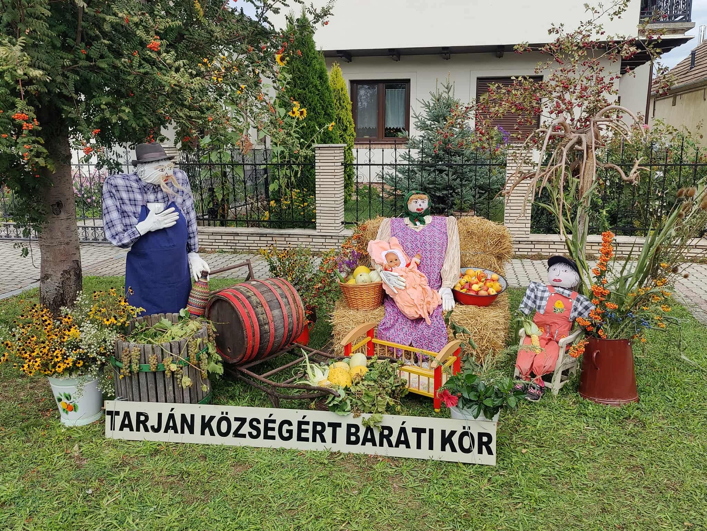

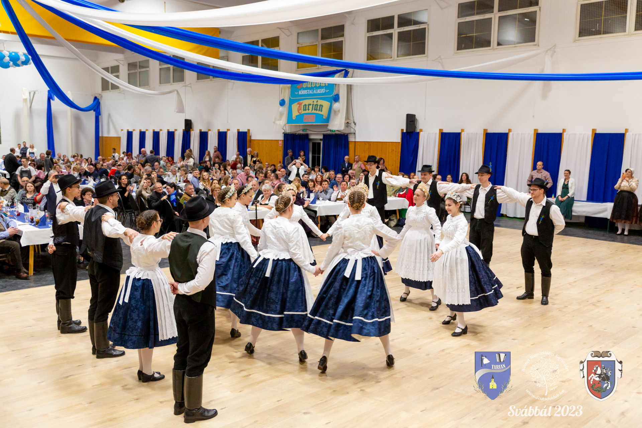
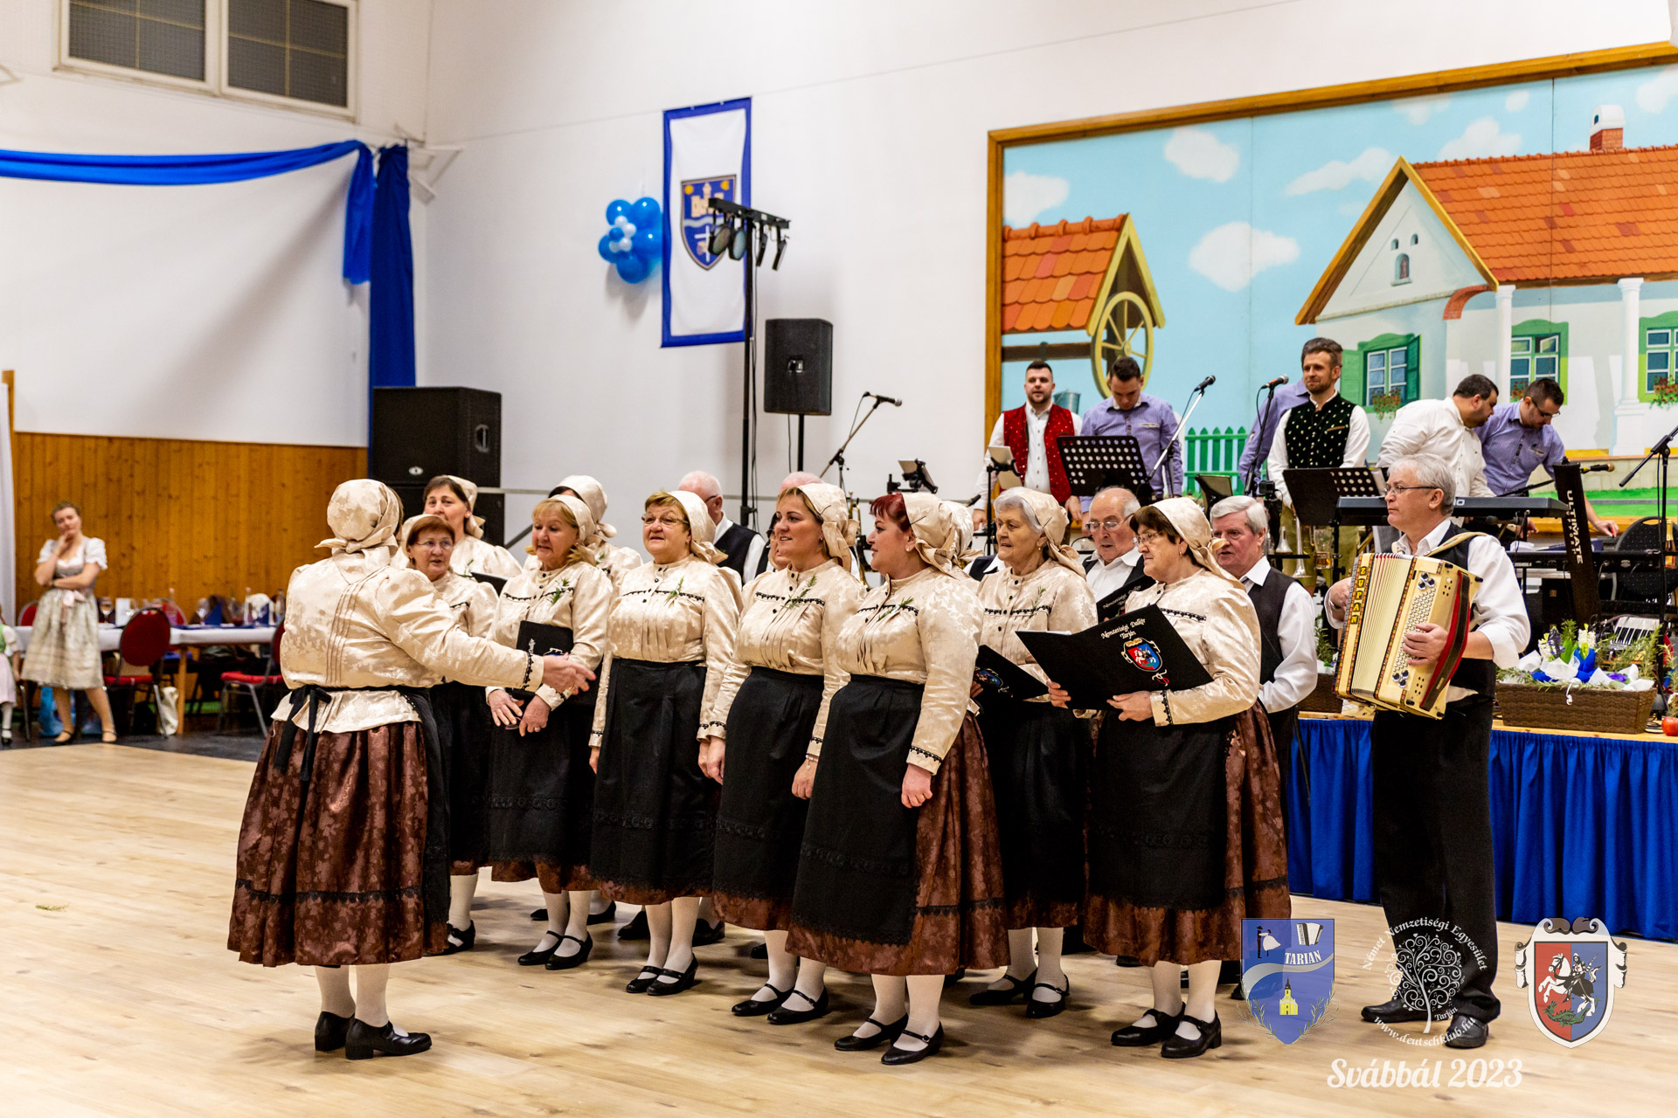
05 Rendezvények, civil szervezetek

Slide 21

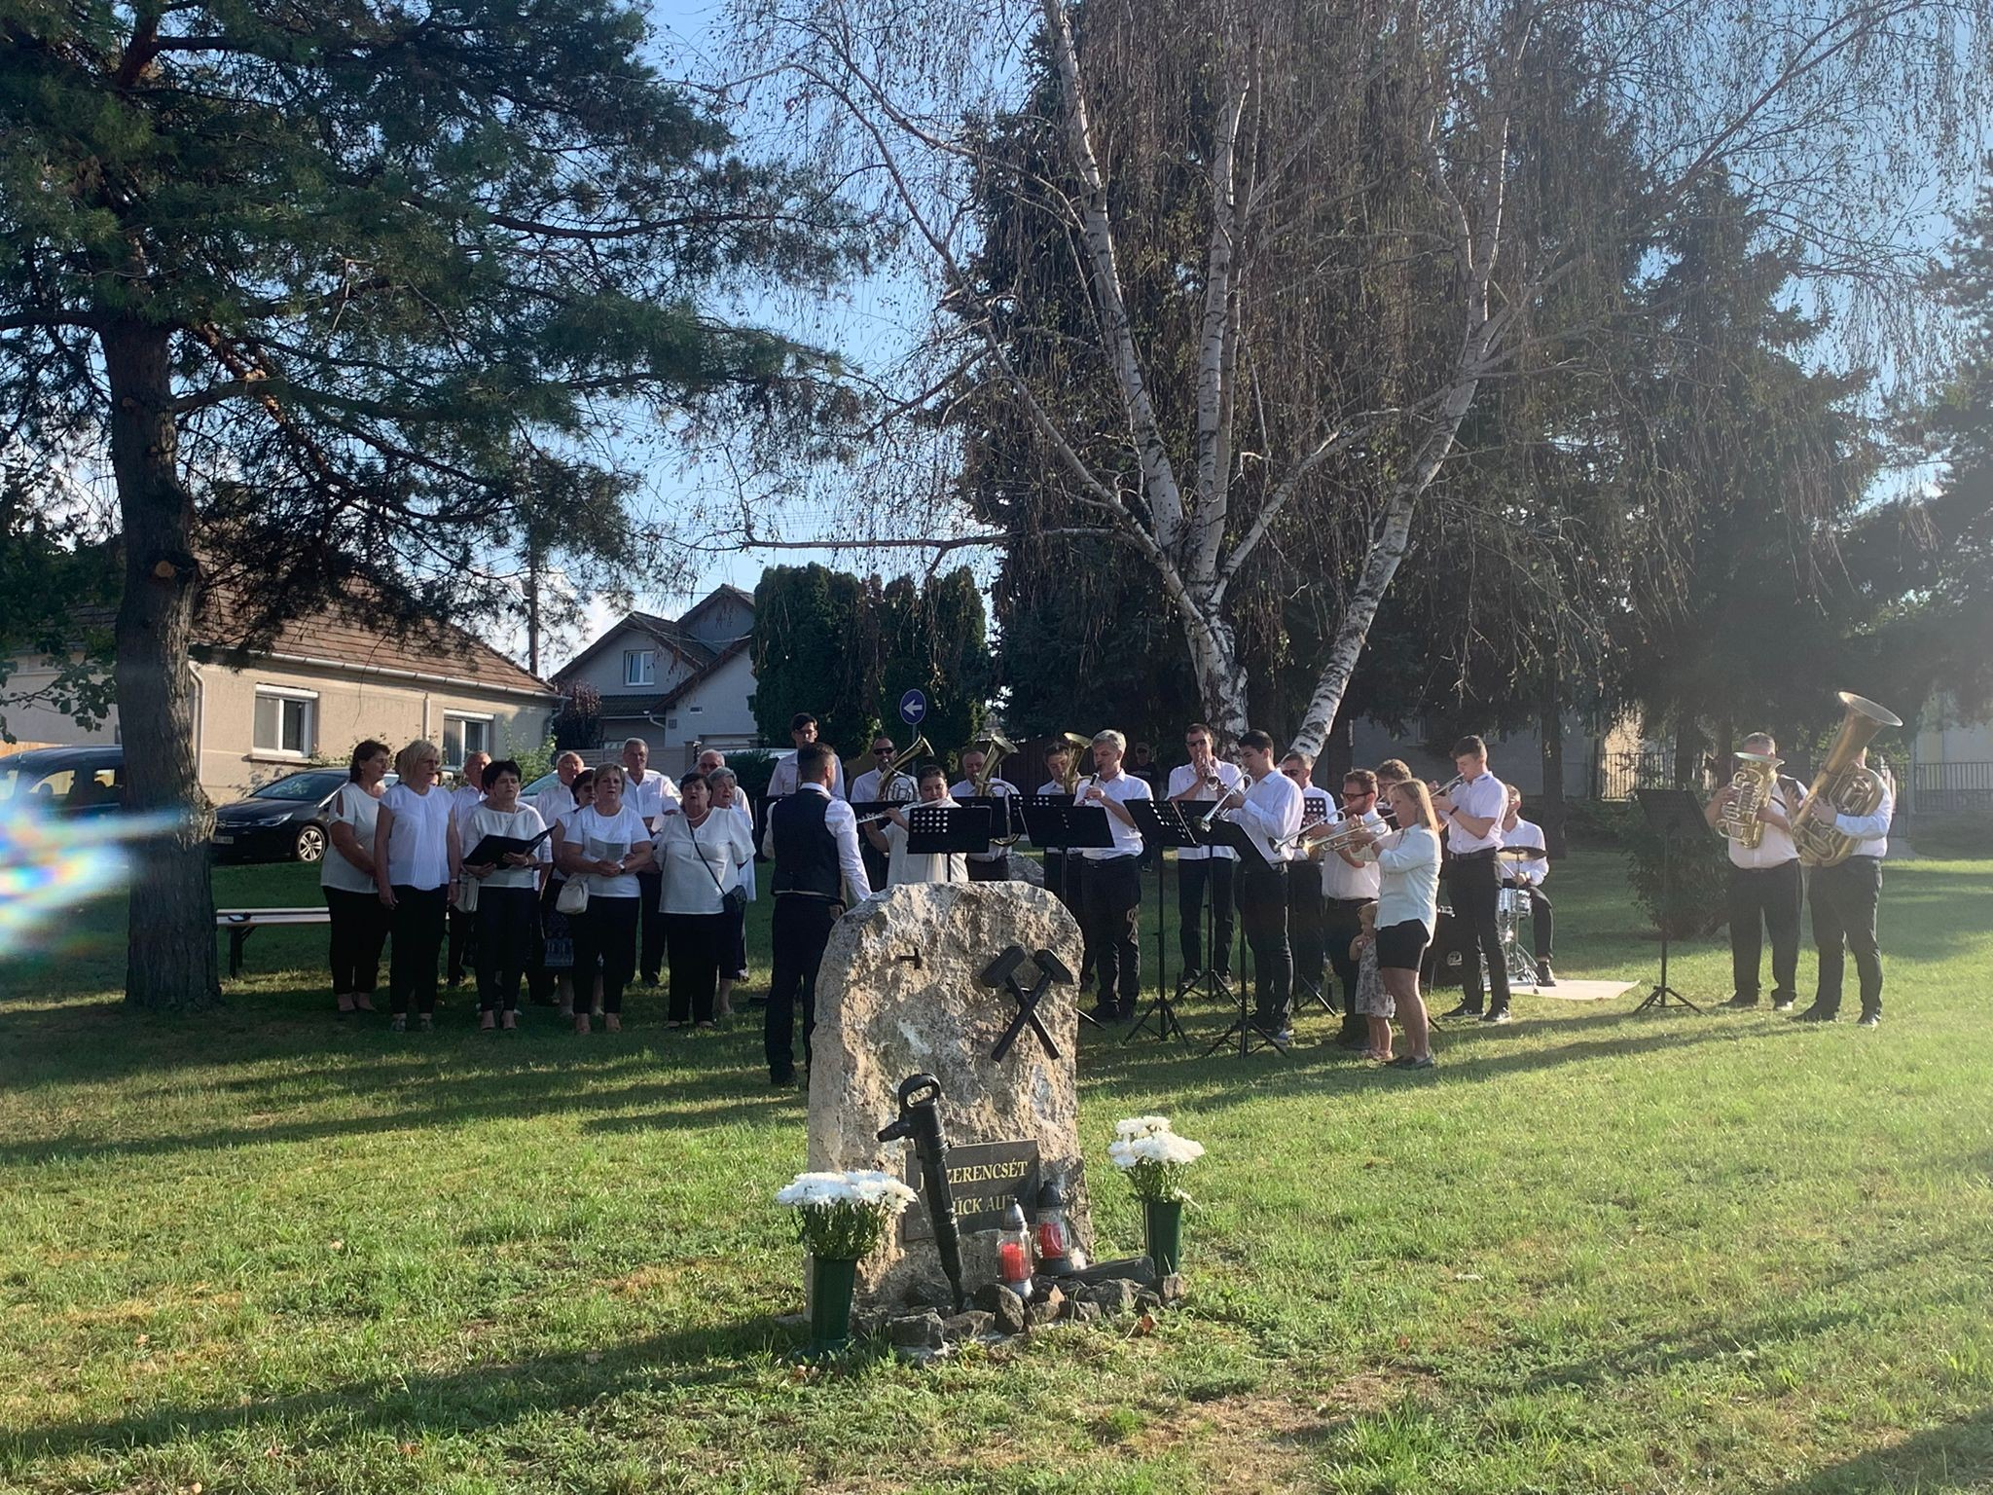
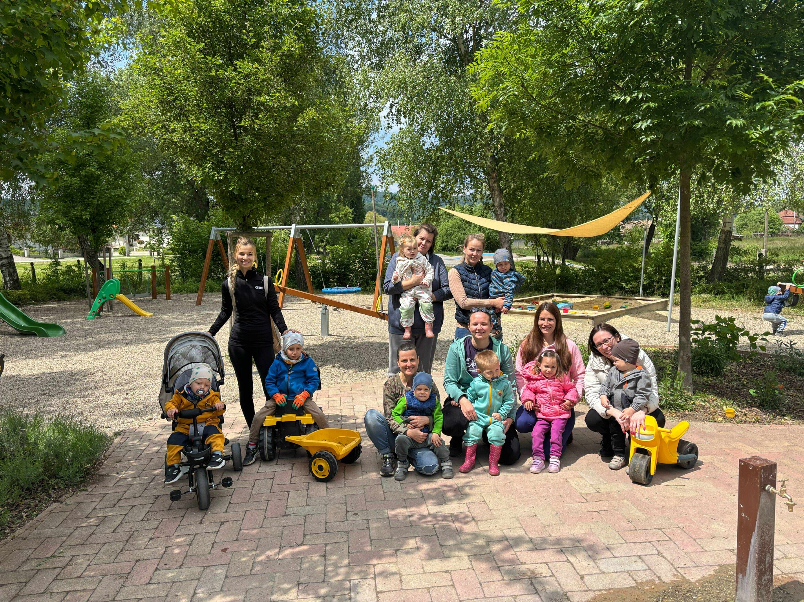
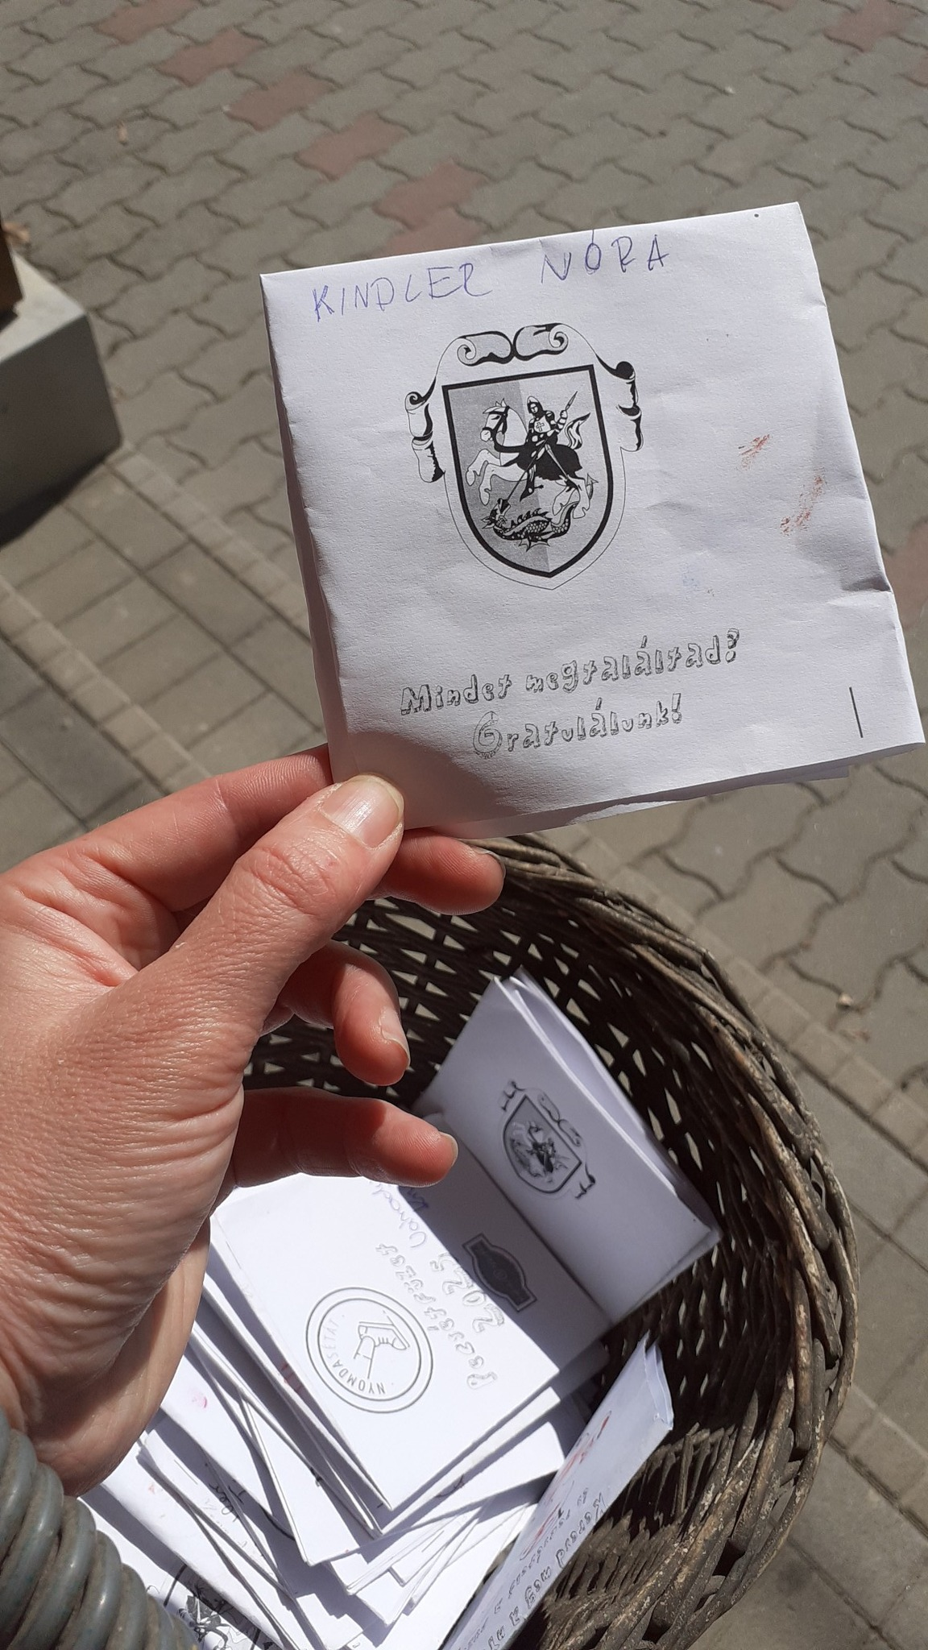
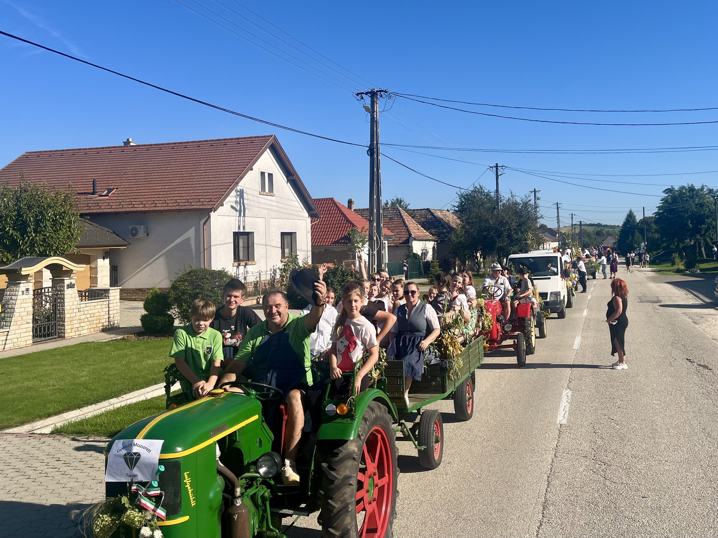
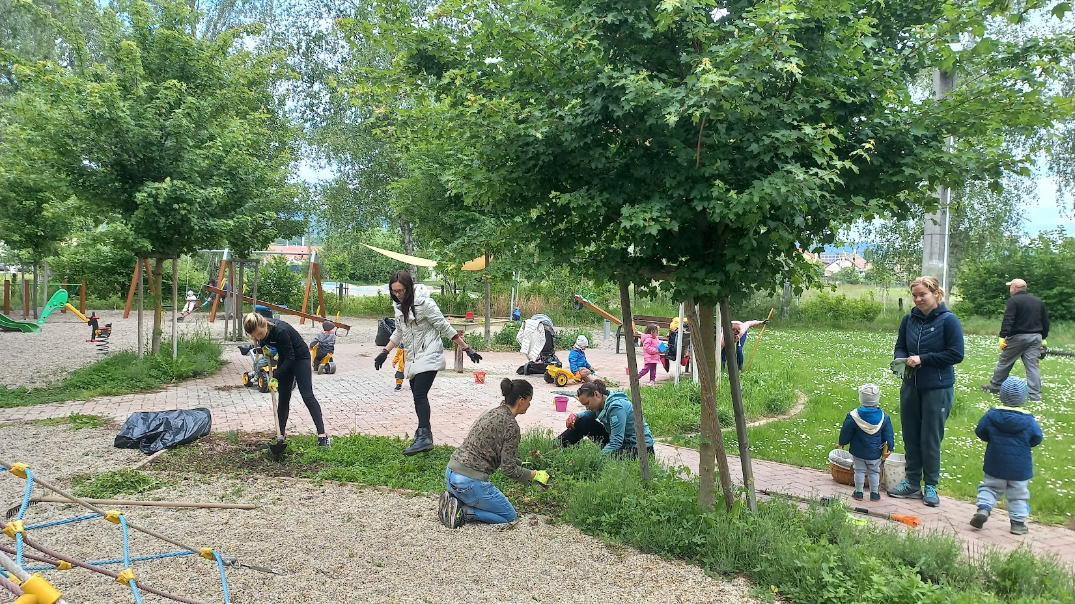
05 Rendezvények, civil szervezetek

Slide 22





05 Rendezvények, civil szervezetek Utcabál 2025

Slide 23
05 Rendezvények, civil szervezetek Utcabál 2025
2025 |  |  | 2024
Fellépők |  | 1 512 340 | 6 087 420
Népi játékok |  | - | 340 000
Hangosítás |  | 445 000 | 1 320 800
Sátor |  | - | 2 032 000
Mentő |  | - | 432 000
Artisjus |  | 27 140 | 74 539
Fellépői catering |  | - | 86 825
Kiűrítés számítás |  | 70 000 | 70 000
Takarítói díjak |  | 7 000 | -
Fődíj |  | - | 50 000
Fellépői vendéglátás |  | - | 406 500
Összesen |  | 2 061 480 | 10 900 084

Slide 24


05 Rendezvények, civil szervezet
Dr. Martin Mihály kitűntetése: Magyar Ezüst Érdemkereszt

Slide 25

07 Tervek, elképzelések 2026-ra
Energetikai fejlesztések
Aktívpark
Óvoda
Férőhelybővítés 2026 május
Megkezdett beruházások folytatása
Játszótér
Bővítés
Sportöltöző felújítás?
Skateboard pálya

Slide 26
07 Tervek, elképzelések 2026-ra
Buszmegállók
Staufenberg park
Fásítás
min. 30 db facsemete ültetése
Kossuth tér
gyalogátkelő
fa buszmegállók cseréje 3db
temetői buszmegálló kialakítása
Rákóczi út
templom körüli felújítás tervei: út, vízelvezetés, kertészet
Áglerakó
daráló beszerzése
Szent István út
útburkolat felújítás
térrendezés – parkosítás
(folytatás)
Tornyópuszta
parkosítás
beálló a főútnál
járdafelújítás
Forgalomtechnikai
tervezés/kivitelezés
30-as zónák
trafipaxok 2db + 2db opcionális
Gyermelyi út
járdafelújítás

Slide 27
Köszönöm megtisztelő figyelmüket
További kérdésekre állunk rendelkezésükre
polgarmester@tarjan.hu
+30 90 40 689
tarjan.hu

